Slide 1
第三部分 集合
集合中的元素互相之间没有关系
集合的存储：借用其他容器
集合的操作：查找和排序
这一部分将介绍
  查找表
  排序算法
  散列表
  不相交集

Slide 2
第7章 集合与静态查找表
集合的基本概念
查找的基本概念
无序表的查找
有序表的查找
STL中的静态表

Slide 3
集合的基本概念
集合中的数据元素除了属于同一集合之外，没有任何逻辑关系。
在集合中，每个数据元素有一个区别于其他元素的唯一标识，通常称为键值或关键字值
集合的主要运算：
  查找某一元素是否存在
  将集合中的元素按照它的唯一标识排序

Slide 4
集合的存储
任何容器都能存储集合
常用的表示形式是借鉴于线性表或树
唯一一个仅适合于存储和处理集合的数据结构是散列表

Slide 5
第7章 集合与静态查找表
集合的基本概念
查找的基本概念
无序表的查找
有序表的查找
STL中的静态表

Slide 6
查找的基本概念
用于查找的集合称之为查找表
查找表的分类：
  静态查找表
  动态查找表。
  内部查找
  外部查找

Slide 7
静态查找表的存储
静态查找表可以用顺序表存储。 如C++的标准模板库中的类模板vector，或第二章中定义的seqList，或直接存储在C++的原始数组中。
查找函数应该是一个函数模板。模板参数是数据元素的类型。

Slide 8
第7章 集合与静态查找表
集合的基本概念
查找的基本概念
无序表的查找
有序表的查找
STL中的静态表

Slide 9
无序表的查找
无序表：数组中的元素是无序的
无序表的查找：毫无选择只能做线性的顺序查找
template <class Type>
int seqSearch(vector<Type> &data, const Type &x)
{ data[0] = x;
for (int i = data.size() - 1; x != data[i]; --i);
return i;
}

Slide 10
第7章 集合与静态查找表
集合的基本概念
查找的基本概念
无序表的查找
有序表的查找
STL中的静态表

Slide 11
有序表的查找
顺序查找
二分查找
插值查找
分块查找

Slide 12
顺序查找
与无序表的顺序查找类似，只是当被查元素在表中不存在时，不需要查到表尾
template <class Type>
int seqSearch(vector<Type> &data, const Type &x)
{ data[0] = x;
for (int i = data.size() - 1; x > data[i]; --i);
if ( i == 0 || x != data[i]) return 0; else return i;
}

Slide 13
有序表的查找
顺序查找
二分查找
插值查找
分块查找

Slide 14
二分查找
每次检查待查数据中排在最中间的那个元素
如中间元素等于要查找的元素，则查找完成
否则，确定要找的数据是在前一半还是在后一半，然后缩小范围，在前一半或后一半内继续查找。

Slide 15
查找 x=8
mid=4 但 key=9 < 10, 向左
key
4
8
9
10
11
13
19
0
1
2
3
4
5
6
7
low=1
high=7
key
mid=2 找到
4
8
9
10
11
13
19
0
1
2
3
4
5
6
7
low=1
high=7

Slide 16
template <class Type>
int binarySearch(const vector<Type> &data,
const Type &x)
{ int low = 1, high = data.size() - 1, mid;
while (low <= high ) //查找区间存在
{ mid = (low + high) / 2; //计算中间位置
if ( x == data[mid] ) return mid;
if ( x < data[mid]) high = mid - 1;
else low = mid + 1;
}
return 0;
}

Slide 17
有序表的查找
顺序查找
二分查找
插值查找
分块查找

Slide 18
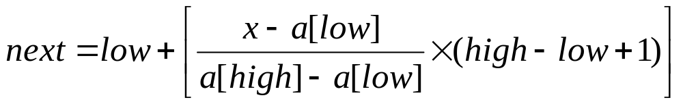
插值查找
适用于数据的分布比较均匀的情况
查找位置的估计
缺点：计算量大

Slide 19
插值查找适用情况
访问一个数据元素必须比一个典型的指令费时得多。例如，数组可能在磁盘里而不是在内存里，而且每次比较都需要访问一次磁盘。
这些数据必须不仅有序，而且分布相当均匀，这可以使每次估计都相当准确，可以将大量的数据排除出查找范围。这样，花费这些计算代价是值得的

Slide 20
有序表的查找
顺序查找
二分查找
插值查找
分块查找

Slide 21
分块查找
分块查找也称为索引顺序块的查找。
是处理大量数据查找的一种方法。
它把整个有序表分成若干块，块内的数据元素可以是有序存储，也可以是无序的，但块之间必须是有序的。

Slide 22
块内最大关键字 | 17 | 44 | 60 | ……
块起始地址 | 0 | 6 | 14
3 | 6 | 9 | 10 | 14 | 17 | 19 | 23 | 34 | 37 | 39 | 40 | 42 | 44 | 46 | 48 | 51 | 58 | 60 | …
0 | 1 | 2 | 3 | 4 | 5 | 6 | 7 | 8 | 9 | 10 | 11 | 12 | 13 | 14 | 15 | 16 | 17 | 18
查找由两个阶段组成：查找索引和查找块

Slide 23
第7章 集合与静态查找表
集合的基本概念
查找的基本概念
无序表的查找
有序表的查找
STL中的静态表

Slide 24
STL中的静态表
对应于顺序查找和二分查找，C++的标准模板库中提供两个模板函数：find和binary_search。这两个函数模板都位于标准库algorithm中
find函数顺序查找一个序列
  find有两个模板参数。第一个模板参数是对应于存储集合数据的容器的迭代器。第二个模板参数是集合元素的类型。
  函数有三个形式参数。第一、二个形式参数是两个迭代器对象，指出查找的范围。第三个参数是需要查找的对象值。
  find函数的返回值是一个迭代器对象，指出了被查找的元素在容器中的位置。

Slide 25
binary_search
binary_search函数用二分查找的方式查找一个有序序列。
它也有两个模板参数。第一个模板参数是对应于存储集合数据的容器的迭代器。第二个模板参数是集合元素的类型。
函数也有三个形式参数。第一、二个形式参数是两个迭代器对象，指出查找的范围。第三个参数是需要查找的对象值。
函数的返回值是bool类型的，指出了被查找的元素在容器中是否存在。如果存在，返回true，否则，返回false。

Slide 26
应用实例
#include <iostream>
#include <vector>
#include <algorithm>
using namespace std;
int main()
{ int a[] = {2,4,7,8,10,12,13,15,16,19,20};
vector<int> v;
vector<int>::iterator itr;
for (int i=0; i<11; ++i) v.push_back(a[i]);
if (binary_search(v.begin(), v.end(),13))
cout << "13 存在\n";
else cout << "13 不存在\n";
itr = find(v.begin(), v.end(),13);
cout << *itr << endl;
return 0;
}

Slide 27
总结
本章介绍了集合关系的基本概念，以及集合类型的数据结构中的基本操作。
针对静态的集合，介绍了查找操作的实现。包括顺序查找、二分查找、插值查找和分块查找。
最后还介绍了STL中的查找函数：find和binary_search。find实现了顺序查找，binary_search实现了二分查找。

Slide 28
第8章 动态查找表
既要支持快速查找，又要支持插入删除，通常选用树作为存储的载体
二叉查找树
AVL树
红黑树
AA树
伸展树
B树和B+树
STL中的动态查找表

Slide 29
二叉查找树
二叉查找树的定义
二叉查找树的操作
二叉查找树的性能
二叉查找树类的实现

Slide 30
二叉查找树
二叉查找树是二叉树在查找方面的重要应用。二叉查找树或者为空，或者具有如下性质：对任意一个结点p而言
如果p的左子树若非空，则左子树上的所有结点的关键字值均小于p结点的关键字值。
如果p的右子树若非空，则右子树上的所有结点的关键字值均大于p结点的关键字值。
结点p的左右子树同样是二叉查找树。

Slide 31
e、g：二叉查找树
122
L
99
250
C
N
200
300
110
P
E
M
105
230
Y
216

Slide 32
二叉查找树
二叉查找树的定义
二叉查找树的操作
二叉查找树的性能
二叉查找树类的实现

Slide 33
二叉查找树的操作
特定节点在树上是否存在
插入一个节点
删除一个节点
由于树是递归定义的，因此这些操作往往也用递归实现。因为二叉树的平均高度为logN，这些操作的时间复杂度也是O(logN)

Slide 34
查找过程
若根结点的关键字值等于查找的关键字，成功。
否则，若关键字值小于根结点，查其左子树。若关键字值大于根结点，查其右子树。在左右子树上的操作类似。

Slide 35
122
如：查找122，
查找110，
查找230，
查找225
99
250
110
200
300
105
230
216

Slide 36
查找过程的递归描述
如果树为空，返回false
如果根节点等于被查结点，返回true
如果被查节点小于根节点，递归查找左子树，否则递归查找右子树

Slide 37
插入操作
若二叉树为空。则新插入的结点成为根结点。
如二叉树非空
  首先执行查找算法，找出被插结点的父亲结点。
  判断被插结点是其父亲结点的左、右儿子。将被插结点作为叶子结点插入。
注意：新插入的结点总是叶子结点

Slide 38
将数的序列：122、99、250、110、300、280 作为二叉查找树的结点的关键字值，生成二叉查找树。
122
99
250
110
300
280

Slide 39
插入操作的递归实现
如果当前树为空，插入值作为树的根节点，返回
如果插入值小于根节点，插入到左子树，否则插入到右子树。

Slide 40
  执行实例：插入值为 280 的结点
f：null
Key=280
T
f
122
122
T
99
250
99
250
110
300
110
300
122
122
122
Key=280
f
250
99
250
99
250
99
Key=280
f
T
f
300
110
300
110
300
110
280
T:null

Slide 41
删除操作
删除叶结点
删除有一个儿子的结点
删除有两个儿子的结点

Slide 42
删除叶结点
直接删除，更改它的父亲结点的相应指针字段为空。这不会改变二叉查找树的特性。如：删除数据字段为 15、70 的结点。
50
50
20
60
20
60
15
30
70
30

Slide 43
删除操作
删除叶结点
删除有一个儿子的结点
删除有两个儿子的结点

Slide 44
只有一个儿子
400
122
450
被删结点
250
500
99
110
200
300
105
230
216

Slide 45
400
122
450
250
500
99
被删结点
110
200
300
105
330
316

Slide 46
若被删结点只有一个唯一的儿子，将此儿子取代被删结点的位置。即，如被删结点是其父结点的左孩子，那么将他的儿子作为父结点的左孩子；如被删结点是其父结点的有孩子，那么将他的孩子作为父结点的右孩子。
能保持二查查找树的有序性

Slide 47
删除操作
删除叶结点
删除有一个儿子的结点
删除有两个儿子的结点

Slide 48
被删结点有两个儿子
删除这个结点会使其他结点从树上脱离。
通常的做法：选取“ 替身”取代被删结点。有资格充当该替身的是谁哪？
替身的要求：维持二叉查找树的特性不变。因此，只有在中序周游中紧靠着被删结点的结点才有资格作为“替身”，即， 左子树中最大的结点 或 右子树中最小的结点。

Slide 49
用左子树中的最大值做替身
被删结点
400
122
450
250
500
99
替身
110
200
300
105
330
316
做法：将替身110的数据字段复制到被删结点的数据字段。 将结点 110 的左儿子作为 99 的右儿子。

Slide 50
用右子树的最小值做替身
被删结点
400
122
450
250
500
99
110
200
300
105
330
替身
316
做法：将替身的数据字段复制到被删结点的数据字段。将结点 200 的右儿子作为200 的父结点的左儿子。

Slide 51
结论：
先将替身的数据字段复制到被删结点
将原替身的另一儿子作为它的父亲结点的儿子，究竟是作为左儿子还是右儿子依原替身结点和其父亲结点的关系而定
释放原替身结点的空间。
被删结点
400
122
450
250
500
99
替身
110
200
300
替身
105
230
216

Slide 52
删除总结
P_{L、}P_{R}皆 空，
直接删除 。
P_{L}或P_{R}为空
F
F
被删结点
P_{R}
P
P_{L}
P_{R}
P_{L}为空，删除后的情况。

Slide 53
F
被删结点
F
P
S
C
P_{R}
C
P_{R}
C_{L}
Q
C_{L}
Q_{L}
S
Q
S_{L}
Q_{L}
S_{L}
用左子树的最大值代替

Slide 54
删除的递归实现
如果是空树，返回
如果被删节点小于根节点，递归在左子树上删除
如果被删节点大于根节点，递归在右子树删除
如果被删节点等于根节点
  如果根节点有两个儿子，将右子树的最小值放入根节点，在右子树上删除最小节点
  如果只有左子树，左子树取代根节点，删除原来的根节点
  如果只有右子树，右子树取代根节点，删除原来的根节点

Slide 55
二叉查找树
二叉查找树的定义
二叉查找树的操作
二叉查找树的性能
二叉查找树类的实现

Slide 56
二叉查找树性能
二叉查找树的操作（包括insert、find和delete等）的代价正比于操作过程中要访问的结点数。如果所操作的二叉查找树是完全平衡的，那么访问的代价将是对数级别的
在最坏的请况下，二叉查找树会退化为一个单链表。时间复杂度是O(N)。

Slide 57
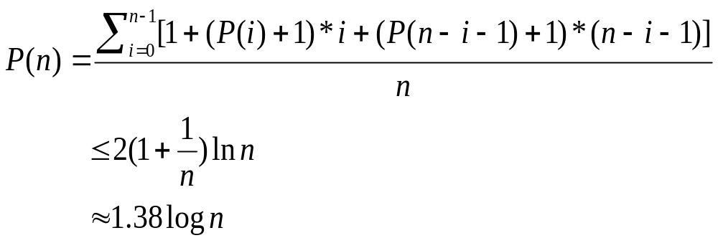
平均性能
n 个结点二叉查找树的可能有n种形态，如果这些形态出现的概率是相等的。设P（n）为查找n个结点的二叉查找树的平均查找时间，则

Slide 58
二叉查找树
二叉查找树的定义
二叉查找树的操作
二叉查找树的性能
二叉查找树类的实现

Slide 59
二叉排序树类的设计
采用标准的二叉链表存储一棵二叉查找树需要一个指向根节点的数据成员
公有的成员函数：find、insert和remove 以及构造、析构函数
二叉查找树的插入、删除和查找都是通过递归实现的，而这三个公有函数的参数表中并不需要包含递归参数。为此，对于每个公有的成员函数都定义了一个对应的带有递归参数的私有的成员函数

Slide 60
二叉排序树类的定义
template <class Type>
class BinarySearchTree
{private:
struct BinaryNode
{ Type data;
BinaryNode *left;
BinaryNode *right;
BinaryNode( const Type & thedata,
BinaryNode *lt, BinaryNode *rt )
: data( thedata ), left( lt ), right( rt ) { }
};
BinaryNode *root;

Slide 61
public:
BinarySearchTree( BinaryNode *t = NULL ) {root = t;}
~BinarySearchTree( );
bool find( const Type & x ) const;
void insert( const Type & x );
void remove( const Type & x );
private:
void insert( const Type & x, BinaryNode * & t ) const;
void remove( const Type & x, BinaryNode * & t ) const;
bool find( const Type & x, BinaryNode *t ) const;
void makeEmpty( BinaryNode * & t );
};

Slide 62
二叉排序树类的设计特点
一个内嵌的BinaryNode类
数据成员只有一个，树根
公有的成员函数通过调用私有的递归函数完成相应的功能

Slide 63
find函数的实现
template <class Type>
bool BinarySearchTree<Type>::find( const Type &x ) const
{ return find( x, root ); }
template <class Type>
bool BinarySearchTree<Type>::find( const Type & x,
BinaryNode *t ) const
{if( t == NULL ) return false;
else if( x < t->data ) return find( x, t->left );
else if( t->data < x ) return find( x, t->right );
else return true;
}

Slide 64
insert函数的实现
template <class Type>
void BinarySearchTree<Type>::insert( const Type & x )
{ insert( x, root ); }
template <class Type>
void BinarySearchTree<Type>::insert( const Type & x, BinaryNode *&t )
{ if( t == NULL )
t = new BinaryNode( x, NULL, NULL );
else if( x < t->data ) insert( x, t->left );
else if( t->data < x ) insert( x, t->right );
}

Slide 65
insert函数设计说明
私有的insert函数的第二个形式参数，它是一个指向结点的指针的非常量引用。
这个引用符号不能省略。正是这个引用，使得新插入的结点和它的父结点之间关联了起来。

Slide 66
remove函数的实现
template <class Type>
void BinarySearchTree<Type>::remove(
const Type & x )
{
remove( x, root );
}

Slide 67
template <class Type>
void BinarySearchTree<Type>::remove( const Type & x,
BinaryNode * & t )
{ if( t == NULL ) return;
if( x < t->data ) remove( x, t->left );
else if( t->data < x ) remove( x, t->right );
else if( t->left != NULL && t->right != NULL ) {
BinaryNode *tmp = t->right;
while (tmp->left != NULL) tmp = tmp->left;
t->data = tmp->data;
remove( t->data, t->right );
}
else { BinaryNode *oldNode = t;
t = ( t->left != NULL ) ? t->left : t->right;
delete oldNode;
}
}

Slide 68
remove函数设计说明
同样请注意私有的remove函数的参数，它的第二个参数也是指向结点的指针的引用。
与插入过程一样，这个引用也不能去掉。正是这个引用使得被删结点的父结点和被删结点的儿子连接起来。

Slide 69
二叉查找树类的使用
int main ()
{ int a[] = {10, 8, 6, 21, 87, 56, 4, 0 , 11, 3, 22, 7, 5, 34, 1, 2, 9};
BinarySearchTree<int> tree;
for (int i = 0; i < 17; ++i) tree.insert(a[i]);
cout << endl << "find 2 is " << (tree.find(2)?"true":"false") << endl;
tree.remove(2);
cout << "after delete 2, find 2 is " << (tree.find(2)?"true":"false") << endl;
cout << "find 3 is " << (tree.find(3)?"true":"false") << endl;
tree.remove(3);
cout << "after delete 3, find 3 is " << (tree.find(3)?"true":"false") << endl;
cout << "find 21 is " << (tree.find(21)?"true":"false") << endl;
tree.remove(21);
cout << "after delete 21, find 21 is " << (tree.find(21)?"true":"false")
<< endl;
return 0;
}

Slide 70
10
8
21
6
11
87
9
56
4
7
0
22
3
34
1
2

Slide 71
第8章 动态查找表
二叉查找树
AVL树
红黑树
AA树
伸展树
B树和B+树
STL中的动态查找表

Slide 72
AVL树
AVL树的定义
AVL树的插入操作
AVL树的删除
AVL树类的实现

Slide 73
平衡二叉查找树
当树退化为链表时，树的优点荡然无存。要使查找树的性能尽可能好，就要使得树尽可能丰满。要构造一个丰满树很困难，一种替代的方案是平衡树。
A
E
B
C
F
C
G
D
B
D
E
A
F
G

Slide 74
二叉平衡树
二叉平衡树就是满足某种平衡条件的二叉查找树
平衡条件：
  容易维护
  保证树的高度是O(logN)

Slide 75
平衡条件
最简单的想法是让左右子树有同样的高度。但它并不能保证树是矮胖的。
另一个想法是要求每个节点的左右子树都有同样的高度。这个条件能保证树是矮胖的，但这个条件太苛刻，只有满二叉树才满足这个条件。
将上述条件稍微放宽一些就是二叉平衡查找树。

Slide 76
平衡树的定义
平衡因子（平衡度）：结点的平衡度是结点的左子树的高度－右子树的高度。
空树的高度定义为-1。
平衡二叉树：每个结点的平衡因子都为 ＋1、－1、0 的二叉树。或者说每个结点的左右子树的高度最多差1的二叉树。
可以证明平衡树的高度至多约为：1.44log(N+2) -1.328

Slide 77
-1
-1
14
14
+1
-1
+2
-1
9
28
9
28
0
0
+1
-1
+1
+1
-1
5
12
18
50
5
18
50
0
0
0
0
0
0
0
30
60
3
7
17
30
60
3
17
0
0
0
0
53
63
53
63
是平衡树不是丰满树
不是平衡树

Slide 78
平衡二叉树的查找性能
与二叉树的高度成正比
定理：具有 N 个结点的平衡树，高度 h 满足：log₂(N+1) <= h <= 1.44log₂(N+1) - 0.328;
因此，平衡二叉树的操作都是O(logN)

Slide 79
AVL树
AVL树的定义
AVL树的插入操作
AVL树的删除
AVL树类的实现

Slide 80
插入操作
插入过程与二叉查找树的插入相同，只是插入后可能出现两种情况：
  插入后，不破坏平衡性，只是改变了树根到插入点的路径上的某些结点的平衡度，因此需要自底向上修改节点的平衡度
  破坏了路径上的某些结点的平衡性，需要向上调整树的结构

Slide 81
-1
插入29
14
+1
-1
9
28
0
+1
0
0
-1
5
12
18
50
+1
0
0
0
0
0
30
60
3
7
17
0
0
29
53
63
只改变了某些结点的平衡度，需要自底向上的调整。只要有一个节点的平衡度不变，它上面的节点的平衡度也不变。调整可以结束。

Slide 82
危机结点
-1
-1
14
14
+2
+1
-1
+1
-1
9
28
9
28
0
0
+1
-1
+1
0
0
+1
-1
原平衡度为 0
5
12
18
50
5
12
18
50
0
0
+1
0
0
0
0
0
0
3
7
17
30
60
3
7
17
30
60
0
0
0
0
53
63
53
63
2
平衡树
插入2以后，变得不平衡了。如何用最简单、最有效的办法保持平衡分类二叉树的性质不变？

Slide 83
调整要求：
希望不涉及到危机结点的父亲结点，即以危机结点为根的子树的高度应保持不变。调整可以到此结束。
仍应保持分类二叉树的性质不变
危机结点
-1
14
+2
+1
-1
9
28
+1
0
0
+1
-1
原平衡度为 0
5
12
18
50
+1
0
0
0
0
3
7
17
30
60
0
0
53
63
2
Notes:
危机结点和新插入的结点之间的平衡度原为 0 ，这一点，可以通过反证法加以证明。如在
LL 情况下，危机结点的平衡度力图从 ＋1 改变为 ＋2。假定：危机结点和新插入的结点之
间的平衡度原不为 0 ，如设图中的结点 5 的平衡度原为 ＋1，那么结点 5 将为危机结点。如
设图中的结点 5 的平衡度原为 －1，那么结点 5 的平衡度将改变为 0，不会导致结点结点 9
力图成为危机结点（因为结点 9 的左子树的树高在新结点插入前后没有变化）。所以，结
点 5 的平衡度原为 ＋1 或 －1 都是和结点 9 是危机结点相矛盾。

Slide 84
重新平衡
从插入位置向根回溯
如果节点原来的平衡度为0，则插入后不可能失衡，重新计算平衡度，继续往上回溯
如果节点原来的平衡度非0，可能成为失衡节点
  重新计算平衡度
  如果平衡度在合法范围，调整结束
  如果失去平衡，重新调整树的结构，调整结束

Slide 85
可能引起节点不平衡的情况
在节点的左孩子的左子树上插入（LL）
在节点左孩子的右子树上插入（LR）
在节点的右孩子的左子树上插入（RL）
在节点的右孩子的右子树上插入（RR）

Slide 86
可能引起不平衡的情况
+2
+1
危机结点
+1
危机结点
+2
A
A
0
0
-1
+1
B
B
A_{R}
h-1
A_{R}
h-1
h-1
B_{L}
B_{R}
h-1
B_{L}
B_{R}
h-1
h
h
LL
RR：LL的镜像对称
LR
RL：LR的镜像对称

Slide 87
LL和RR问题
通过单旋转来解决。即危机结点和引起危机的儿子的角色转换。
如果是LL问题，将危机结点的左儿子作为根，原来的根结点作为他的右子树，原先的右儿子作为原先根的左儿子。
如果是RR问题，将危机结点的右儿子作为根，原来的根结点作为他的左子树，原先的左儿子作为原先根的右儿子

Slide 88
LL问题
+1
危机结点
+2
B
A
+1
0
B
A
A_{R}
h-1
h-1
B_{L}
h
B_{R}
h-1
A_{R}
h-1
h-1
B_{L}
B_{R}
h-1
h
保持了树的有序性
保持了原先的高度

Slide 89
在下列树中插入4，将会使得9失去平衡。这是在9的左孩子的左子树上插入引起失衡，是LL情况
-1
-1
14
14
+1
-1
+1
-1
9
28
9
28
0
+1
-1
0
0
0
+1
-1
5
12
18
50
5
12
18
50
0
0
0
0
0
0
30
60
0
0
3
7
17
3
7
17
30
60
0
0
0
0
53
63
53
63
4

Slide 90
旋转后的结果
-1
14
保持了树的有序性
保持了原先的高度
-1
5
28
+1
-1
3
9
18
50
0
0
4
7
12
17
30
60
0
0
53
63

Slide 91
LR和RL问题
通过双旋转来解决，即两次单旋转。现对危机结点的儿子和孙子进行一次单旋转，使孙子变成儿子。然后是危机结点和新的儿子进行一次单旋转。

Slide 92
LR问题
+2
+1
危机结点
危机结点
A
+2
+1
0
A
-1
0
-1
B
B
A_{R}
h-1
A_{R}
h-1
C
h-1
B_{L}
B_{R}
h-1
B_{L}
h
C_{L}
C_{R}
有一个结点被插入到B的右子树的事实保证了B的右子树不会是空的，因此我们可以假定B的右子树为C，它有一个根和两棵子树（当然可能是空的）组成

Slide 93
C
保持了树的有序性
保持了原先的高度
B
A
h-1
B_{L}
C_{L}
C_{R}
A_{R}
h-1
LR旋转可以看成有两个单选转组成：先对B执行RR旋转，再对A执行LL旋转

Slide 94
调整后
插入4后
14
14
3
28
5
28
2
5
18
60
2
9
18
60
1
4
9
1
3
4

Slide 95
AVL插入总结
用递归实现
要在AVL树T中插入一个键值为X的结点，我们递归地将它插入到T的某棵合适的子树（记做T_{LR}）中，如果插入后T_{LR}的高度没有改变，就完成了操作。否则，我们就根据X和T及T_{LR}中的键值选择单旋转或是双旋转（以T为根），然后操作也结束了（因为原来的高度和旋转后的高度是一样的）

Slide 96
AVL树
AVL树的定义
AVL树的插入操作
AVL树的删除
AVL树类的实现

Slide 97
平衡二叉树的删除
首先在AVL树上删除结点x
然后调整平衡

Slide 98
调整平衡
和插入操作一样， 失衡节点存在于被删节点到根节点的路径上
在删除了一个结点后，必须沿着到根结点的路径向上回溯，随时调整路径上的结点的平衡度。
删除操作没有插入操作那么幸运。插入时，最多只需要调整一个结点。而删除时，我们无法保证子树在平衡调整后的高度不变。只有当某个结点的高度在删除前后保持不变，才无需继续调整。
递归的删除函数有一个布尔型的返回值。当返回值为true时，调整停止。当返回值为false时，继续调整。

Slide 99
删除可能出现的情况
令q是最终被删除的结点，p是q到根结点的路径上的某个结点。q的删除对p的影响有以下几种情况：
  结点P的平衡因子原为0
  从p的较高的子树上删去一个结点
  从p较矮的子树上删除一个结点

Slide 100
结点P的平衡因子原为0
从p的某棵子树上删除结点后，该子树变矮，但以p为根的子树高度不会改变。
只需要修改p的平衡因子即可。
p的高度不变，意味着它上面的结点的平衡因子都不变，调整可以结束。返回true。

Slide 101
从p的较高的子树上删去一个结点
从p的较高的子树上删除结点后，如果该子树变矮，以p为根的子树也变矮。但以结点P为根的这棵子树仍然是AVL树，而且更平衡了。
调整：
  将p的平衡因子置为0
  由于以p为根的子树变矮，可能会影响p的父结点的平衡度，返回false

Slide 102
删除2：原来结点5是左高右低，属于情况2。删除2以后，结点5的平衡因子变为0，以结点5为根结点的子树也矮了一层，这样就会影响结点7的平衡度，所以继续往上调整。对结点7而言，正好属于情况一。所以修改7的平衡因子，调整结束。
14
14
7
28
7
28
5
9
18
60
5
9
18
60
2
10
10

Slide 103
从p较矮的子树上删除一个结点
在p的较矮的子树上删除一个结点，使较矮的子树变得更矮，p的平衡度肯定遭到坡坏，此时要通过旋转来恢复这棵子树的平衡。
设q是p的较高的子树的根。根据q的平衡因子的值，可以进一步细化为以下三种不同的情况：
  q的平衡因子为0
  q的平衡因子和p的平衡因子符号相同
  q的平衡因子和p的平衡因子符号相反

Slide 104
q的平衡因子为0
-1
+1
P
Q
0
-1
Q
P
P_{L}
Q_{R}
h-1
h-1
Q_{L}
h-1
Q_{R}
h-1
P_{L}
h-2
Q_{L}
h-1
整棵树高度不变，不需要继续调整

Slide 105
q和p的平衡因子符号相同
-1
0
P
Q
-1
0
Q
P
P_{L}
Q_{R}
h-1
h-1
Q_{L}
h-2
Q_{L}
h-2
Q_{R}
h-1
P_{L}
h-2
整棵树矮了一层，需要继续调整

Slide 106
q和p的平衡因子符号相反
-1
P
0
+1
R
Q
P_{L}
h-1
P
Q
R
Q_{R}
h-2
h-2或
h-3
h-2或
h-3
h-2
P_{L}
R_{L}
R_{R}
Q_{R}
h-2
R_{L}
h-2或
h-3
R_{R}
h-2或
h-3
整棵树矮了一层，需要继续调整

Slide 107
AVL树
AVL树的定义
AVL树的插入操作
AVL树的删除
AVL树类的实现

Slide 108
AVL树类的实现
template <class Type>
class AvlTree{
struct AvlNode
{ Type data;
AvlNode *left;
AvlNode *right;
int height;
AvlNode( const Type &element , AvlNode *lt,
AvlNode *rt, int h=0 )
: data(element), left( lt ), right( rt ), height(h) { }
};
AvlNode *root;

Slide 109
public:
AvlTree( AvlNode *t = NULL ) {root = t;}
~AvlTree( ) { makeEmpty( root); }
bool find( const Type & x ) const;
void insert( const Type & x ) {insert(x, root);}
void remove( const Type & x ) {remove(x, root);}
private:
void insert( const Type & x, AvlNode * & t ) ;
bool remove( const Type & x, AvlNode * & t ) ;
void makeEmpty( AvlNode * & t );
int height( AvlNode *t ) const
{ return t == NULL ? -1 : t->height;}
void LL( AvlNode * & t );
void LR( AvlNode * & t );
void RL( AvlNode * & t );
void RR( AvlNode * & t );
int max(int a, int b) {return (a>b)?a:b;}
};

Slide 110
find函数的非递归实现
template <class Type>
bool AvlTree<Type>::find( const Type & x ) const
{AvlNode *t = root;
while (t!=NULL && t->data != x)
if (t->data > x) t = t->left; else t = t->right;
if (t==NULL) return false; else return true;
}

Slide 111
私有的insert函数的实现
template <class Type>
void AvlTree<Type>::insert( const Type & x, AvlNode * & t )
{ if( t == NULL )
t = new AvlNode( x, NULL, NULL );
else if( x < t->data ) {
insert( x, t->left );
if( height( t->left ) - height( t->right ) == 2 )
if( x < t->left->data ) LL( t ); else LR(t);
}
else if( t->data < x ) {
insert( x, t->right );
if( height( t->right ) - height( t->left ) == 2 )
if( t->right->data < x ) RR(t); else RL(t);
}
t->height = max( height( t->left ) , height( t->right ) ) + 1;
}

Slide 112
LL
+1
危机结点
+2
A
+1
0
template <class Type>
void AvlTree<Type>::LL( AvlNode * & t )
{
AvlNode *t1 = t->left;
t->left = t1->right;
t1->right = t;
t->height = max( height( t->left ), height( t->right ) ) + 1;
t1->height = max( height( t1->left ), height(t)) + 1;
t = t1;
}
B
A_{R}
h-1
h-1
B_{L}
B_{R}
h-1
h

Slide 113
RR
template <class Type>
void AvlTree<Type>::RR( AvlNode * & t )
{
AvlNode *t1 = t->right;
t->right = t1->left;
t1->left = t;
t->height = max( height( t->left ), height( t->right ) ) + 1;
t1->height = max( height( t1->right ), height(t)) + 1;
t = t1;
}

Slide 114
LR和RL
template <class Type>
void AvlTree<Type>::LR( AvlNode * & t )
{
RR( t->left );
LL( t );
}
template <class Type>
void AvlTree<Type>::RL( AvlNode * & t )
{
LL( t->right );
RR( t );
}

Slide 115
私有的remove函数的实现
template <class Type>
bool AvlTree<Type>::remove( const Type & x, AvlNode * & t )
{ bool stop =false;
int subTree; // 1表示删除发生在左子树上，
// 2表示删除发生在右子树上
if( t == NULL ) return true;

Slide 116
if( x < t->data ) {stop = remove( x, t->left ); subTree = 1;}
else if( t->data < x )
{ stop = remove( x, t->right ); subTree = 2;}
else if( t->left != NULL && t->right != NULL ) {
AvlNode *tmp = t->right;
while(tmp->left != NULL) tmp = tmp->left;
t->data = tmp->data;
stop = remove( t->data, t->right );
subTree = 2;
}
else { AvlNode *oldNode = t;
t = ( t->left != NULL ) ? t->left : t->right;
delete oldNode;
return false;
}
if (stop) return true;
int bf;

Slide 117
switch(subTree) {
case 1: bf = height(t->left) - height(t->right) + 1;
if (bf == 0) return true; //情况一
if (bf == 1) return false; //情况二
if (bf ==-1) { //情况三
int bfr = height(t->right->left) - height(t->right->right);
switch (bfr) {
case 0: RR(t); return true;
case -1: RR(t); return false;
default: RL(t); return false;
}
}
break;

Slide 118
case 2: bf = height(t->left) - height(t->right) -1;
if (bf == 0) return true; //情况一
if (bf == -1) return false; //情况二
if (bf == 1) { //情况三
int bfl = height(t->right->left)
- height(t->right->right);
switch (bfl) {
case 0: LL(t); return true;
case 1: LL(t); return false;
default: LR(t); return false;
} } }
}

Slide 119
第8章 动态查找表
二叉查找树
AVL树
红黑树
AA树
伸展树
B树和B+树
STL中的动态查找表

Slide 120
红黑树
红黑树是平衡树的一种替换方案。它比平衡树效率高。红黑树在最坏情况下的操作时间是O(logN)
红黑树的定义
红黑树的插入
红黑树的删除
红黑树类的实现

Slide 121
红黑树的定义
每个节点都被标记为红色或是黑色的
根是黑色的
如果一个节点是红色的，那么它的儿子都是黑色的
每一条从某个节点到一个空链域的路径必须具有相同数量的黑色节点
14
9
28
5
12
25
50
3
20
26
30
60
15
23

Slide 122
红黑树
红黑树是平衡树的一种替换方案。它比平衡树效率高。红黑树在最坏情况下的操作时间是O(logN)
红黑树的定义
红黑树的插入
红黑树的删除
红黑树类的实现

Slide 123
红黑树的插入
插入过程同普通的二叉查找树，只是插入后被插入的节点要被着色
着成黑色是不可能的，会违反定义4，必须着成红色
如果父节点是黑色的，插入结束。如果父节点是红色的，则违反定义3。必须调整节点的颜色
把新插入的节点称作X，P是它的父亲节点，S是它父亲的兄弟节点（空节点认为是黑色的），G是X祖父。

Slide 124
颜色调整总结
父结点P的兄弟结点S是黑色的
  X是G的外侧结点：LLb，RRb
  X是G的内侧结点：LRb，RLb
父结点P的兄弟结点S是红色的

Slide 125
LLb，RRb
G
LLb旋转
P
P
S
X
G
X
C
D
E
A
B
C
S
A
B
D
E
G
RRb旋转
P
S
P
G
X
A
B
C
X
S
C
D
E
D
E
A
B
调整后，树根为黑色。不需要继续调整

Slide 126
LRb，RLb
G
LRb旋转
X
P
S
P
G
A
X
D
E
A
B
C
S
B
C
D
E
G
RLb旋转
X
S
P
G
P
A
X
S
E
B
E
C
D
C
D
A
B
调整后，树根为黑色。不需要继续调整

Slide 127
在树中插入1，属LLb的情况
14
9
28
5
12
25
50
3
20
26
30
60
1
15
23
14
9
28
3
12
25
50
1
5
20
26
30
60
15
23

Slide 128
父结点P的兄弟结点S是红色的
通过重新着色，消除连续红节点
G
G
P
S
P
S
X
X
C
D
E
C
D
E
A
B
A
B

Slide 129
G
G
P
S
P
S
A
X
D
E
A
X
D
E
B
C
B
C
通过重新着色，连续的红结点就不存在了，而且路径上的黑结点数也没有变化 。
经过重新着色以后，根结点变成了红色。如果原来X的曾祖父就是红色的，那么又出现了连续红结点问题。于是，需要继续往上调整。最坏的情况下可能要调整到根。

Slide 130
插入24
重新着色
14
14
9
28
9
28
3
12
25
50
3
12
25
50
30
60
1
5
20
26
30
60
1
5
20
26
15
23
55
15
23
55
24
24
14
调整20、25的连续红节点，又是情况二。重新着色
9
28
3
12
25
50
1
5
20
26
30
60
15
23
55
24

Slide 131
红黑树
红黑树是平衡树的一种替换方案。它比平衡树效率高。红黑树在最坏情况下的操作时间是O(logN)
红黑树的定义
红黑树的插入
红黑树的删除
红黑树类的实现

Slide 132
红黑树的删除
删除操作首先使用普通的二叉查找树的删除算法删除结点，然后进行旋转及颜色的调整。
在二叉查找树的删除中，最终可以归结到两种情况：删除叶结点和删除只有一个儿子的结点。只要解决了这两种情况下的着色问题，就解决了红黑树的删除

Slide 133
红黑树删除时的情况
删除的是红色叶结点 ：直接删除
删除只有一个儿子的结点 ：将儿子的颜色改为黑色
删除一个黑色的叶结点

Slide 134
删除一个黑色的叶结点
删除这个结点将会使得这个位置变成了一个空结点。因此，这条路径上少了一个黑结点。我们将这个空结点称为被调整结点。
被调整的结点的兄弟是黑色的（如果兄弟是空结点，则认为是黑色结点）
被调整的结点的兄弟是红色的

Slide 135
被调整的结点的兄弟是黑色的
L0和R0：兄弟结点有0个红孩子
L1L和R1R：兄弟有一个红孩子，且为它的外侧的孩子
L1R和R1L：兄弟有一个红孩子，且为它的内侧的孩子
L2和R2：兄弟有两个红孩子

Slide 136
L0和R0
p
p
s
z
s
z
父节点原来可以为任意颜色。如果父结点原来是红色的，现在变成了黑色，调整可以结束了。但如果父结点原来就是黑色的，现在经过父结点的所有路径都少了一个黑结点。于是继续调整。

Slide 137
L1L和R1R
p
s
s
z
p
sl
sl
sr
sr
z
新的根结点的颜色和老的根结点的颜色是相同的，因此也不会出现连续的红结点的问题。调整可以结束了

Slide 138
L1R和R1L
p
sr
s
z
s
p
sl
sr
sl
srl
srr
z
srl
srr
由于新的根结点的颜色和老的根结点的颜色是相同的，因此也不会出现连续的红结点的问题。调整可以结束了

Slide 139
L2和R2
p
sr
s
z
s
p
sl
sr
sl
srl
srr
z
srl
srr
L2的调整方法和L1R是一样的，R2的调整方法和R1L是一样的

Slide 140
删除一个黑色的叶结点
删除这个结点将会使得这个位置变成了一个空结点。因此，这条路径上少了一个黑结点。我们将这个空结点称为被调整结点。
被调整的结点的兄弟是黑色的（如果兄弟是空结点，则认为是黑色结点）
被调整的结点的兄弟是红色的

Slide 141
兄弟结点是红色的
如果被调整结点的兄弟结点是红色的，那么父结点一定是黑色的，兄弟结点的儿子也一定是黑色的。
旋转后，红黑树的特性得以保持，但被调整结点的兄弟结点变成了黑色。
第2种情况转换成了第1种情况，
p
s
s
z
sl
p
sl
sr
sr
z

Slide 142
在下列红黑树中删除26，违反了红黑树的性质，25的右路径少了一个黑结点，是属于第二种情况
14
9
28
14
3
12
25
50
9
28
1
5
20
26
30
60
3
12
25
50
15
23
55
1
5
20
30
60
24
15
23
55
24

Slide 143
继续调整
旋转后，结果如下，被调整节点（25的右孩子）的兄弟变成了黑色而且有一个红孩子，属于L1R的情况。
14
9
28
3
12
20
50
1
5
15
30
60
24
14
28
25
55
9
23
3
12
20
50
1
5
15
25
30
60
调整后，这棵树恢复了平衡
55
23
24

Slide 144
红黑树
红黑树是平衡树的一种替换方案。它比平衡树简单。红黑树在最坏情况下的操作时间是O(logN)
红黑树的定义
红黑树的插入
红黑树的删除
红黑树类的实现

Slide 145
红黑树类的实现
红黑树的节点类需要一个保存颜色的数据成员
插入、删除时的调整需要用到父节点可祖父节点，所以用迭代的方式实现

Slide 146
红黑树类的定义
template <class Type>
class RedBlackTree{
struct RedBlackNode
{ Type data;
RedBlackNode *left;
RedBlackNode *right;
int colour; // 0 -- Red, 1 -- Black
RedBlackNode( const Type &element , RedBlackNode *lt,
RedBlackNode *rt, int h=0 )
: data(element), left( lt ), right( rt ), colour(h) { }
};
RedBlackNode *root;

Slide 147
public:
RedBlackTree( RedBlackNode *t = NULL ) {root = t;}
~RedBlackTree( ) { makeEmpty( root); }
bool find( const Type & x ) const;
void insert( const Type & x ) ;
void remove( const Type & x ) ;
private:
void makeEmpty( RedBlackNode * & t );
void LL( RedBlackNode * & t );
void LR( RedBlackNode * & t );
void RL( RedBlackNode * & t );
void RR( RedBlackNode * & t );
void reLink(RedBlackNode *oldp, RedBlackNode *newp,
linkStack<RedBlackNode *> &path );
void insertReBalance( RedBlackNode *t,
linkStack<RedBlackNode *> &path );
void removeReBalance( RedBlackNode *t,
linkStack<RedBlackNode *> &path );
};

Slide 148
reLink函数的实现
当子树被旋转后，子树的根会发生变化。对子树的父结点来讲，必须将新的子树根作为儿子。reLink就是完成这个功能
ReLink函数有三个参数。第一个参数是子树原来的根，第二个参数是子树的新根，第三个参数是一个链接栈类对象，保存从根结点到这棵子树的路径上的结点。
这里的linkStack就是第三章中实现的链接栈类

Slide 149
template <class Type>
void RedBlackTree<Type>::reLink(RedBlackNode *oldp,
RedBlackNode *newp,
linkStack<RedBlackNode *> &path )
{ if (path.isEmpty()) root = newp;
else {
RedBlackNode *grandParent = path.pop();
if (grandParent->left == oldp)
grandParent->left = newp;
else grandParent->right = newp;
path.push(grandParent);
}
}

Slide 150
Find、makeEmpty和旋转函数
与AVL树完全相同

Slide 151
insert函数的实现
用非递归实现
插入函数只需要一个参数：被插入的节点
需要维护一个栈，保存从根节点到当前节点的路径
可以用第三章中的栈类

Slide 152
template <class Type>
void RedBlackTree<Type>::insert( const Type & x )
{ linkStack<RedBlackNode *> path;
RedBlackNode *t, *parent;
if( root == NULL ) {
root = new RedBlackNode( x, NULL, NULL, 1 );
return;
}
t = root;
while ( t != NULL && t->data != x) {
path.push(t);
if (t->data < x) t = t->right; else t = t->left;
}

Slide 153
if (t != NULL) return;
t = new RedBlackNode( x, NULL, NULL);
parent = path.pop();
if (x < parent->data) parent->left = t; else parent->right = t;
if (parent->colour == 1) return;
path.push(parent);
insertReBalance(t, path);
}

Slide 154
insertReBalance(t, path)
template <class Type>
void RedBlackTree<Type>::insertReBalance
( RedBlackNode *t,
linkStack<RedBlackNode *> &path )
{ RedBlackNode *parent, *grandParent, *uncle,
*rootOfSubTree;
parent = path.pop();

Slide 155
while (parent->colour == 0) {
if (parent == root) {parent->colour = 1; return;}
grandParent = rootOfSubTree = path.pop();
if (grandParent->data > parent->data)
uncle = grandParent->right; else uncle = grandParent->left;
if (uncle == NULL || uncle->colour == 1) { //情况一的处理｝
else { //情况二
grandParent->colour = 0;
parent->colour = 1;
uncle->colour = 1;
if (root == grandParent) { root->colour = 1; return;}
t = grandParent;
parent = path.pop();
}
}
}

Slide 156
//情况一的处理
If (grandParent->left == parent)
if (t == parent->left) { //LLb
parent->colour = 1; grandParent ->colour = 0;
LL(grandParent); }
else { //LRb
grandParent->colour = 0; t->colour = 1;
LR(grandParent); }
else if (t == parent->right) { //RRb
parent->colour = 1; grandParent ->colour = 0;
RR(grandParent); }
else { //RLb
grandParent->colour = 0; t->colour = 1;
RL(grandParent); }
reLink(rootOfSubTree, grandParent, path);
return;
}

Slide 157
Remove函数
使用迭代的方式实现删除操作。
remove函数中也设置了一个栈path，保存从根结点到被删结点的路径。
删除函数首先执行结点删除，然后判断红黑树是否失衡。如果失衡，则调用removeReBalance重新调整平衡。

Slide 158
remove函数的实现
template <class Type>
void RedBlackTree<Type>::remove( const Type & x )
{ linkStack<RedBlackNode *> path;
RedBlackNode *t = root, *old, *parent = NULL;
while (t!=NULL && t->data != x) {
path.push(t);
if (t->data > x) t = t->left; else t = t->right;
}
if (t==NULL) return ;
//找替代结点并替代
if (t->left != NULL && t->right != NULL) {
path.push(t); old = t; t = t->right;
while (t->left !=NULL) { path.push(t); t = t->left;}
old->data = t->data;
}

Slide 159
// 执行删除
if (t == root) {//删除根结点
root = (t->left ? t->left : t->right);
if (root != NULL) root->colour = 1;
return;
}
parent = path.pop();
old = t;
t = (t->left ? t->left : t->right);
if (parent->left == old) parent->left = t; else parent->right = t;
if (old->colour == 0) {delete old; return;} //删除红叶结点
delete old;
if (t != NULL) { //有一个红儿子
t->colour = 1; return; }
path.push(parent);
removeReBalance(t, path);
}

Slide 160
removeReBalance函数的实现
template <class Type>
void RedBlackTree<Type>::removeReBalance
( RedBlackNode *t,
linkStack<RedBlackNode *> &path )
{ RedBlackNode *parent, *sibling, *rootOfSubTree;
parent = rootOfSubTree = path.pop();

Slide 161
while (parent != NULL) {
if (parent->left == t) sibling = parent->right;
else sibling = parent->left;
if (sibling->colour == 0) { //情况二
sibling->colour = 1;
parent->colour = 0;
if (parent->left == t) RR(parent); else LL(parent);
reLink(rootOfSubTree, parent, path) ;
path.push(parent);
parent = rootOfSubTree; }
else { //兄弟是黑结点
if ((sibling->left == NULL || sibling->left->colour == 1) &&
(sibling->right == NULL || sibling->right->colour == 1)) { //L0 or R0
sibling->colour = 0;
if (parent->colour == 0) { parent->colour =1; return; }
else { t = parent;
if (t == root) return;
else parent = rootOfSubTree = path.pop(); }
}
else break;
}
} // end of while

Slide 162
// 情况一的处理
if (parent->left == t) { //兄弟是右孩子
if (sibling->left != NULL && sibling->left->colour == 0) {//R1L or R2
sibling->left->colour = parent->colour; parent->colour = 1;
RL(parent); reLink(rootOfSubTree, parent, path) ; }
else {//R1R
sibling->colour = parent->colour; sibling->right->colour = 1;
parent->colour = 1; RR(parent);
reLink(rootOfSubTree, parent, path) ; }
}
else { //兄弟是左孩子
if (sibling->right != NULL && sibling->right->colour == 0) {//L1R or L2
sibling->right->colour = parent->colour; parent->colour = 1;
LR(parent); reLink(rootOfSubTree, parent, path) ; }
else {//L1L
sibling->colour = parent->colour;
sibling->left->colour = 1; parent->colour = 1;
LL(parent); reLink(rootOfSubTree, parent, path) ; }
} }

Slide 163
第8章 动态查找表
二叉查找树
AVL树
红黑树
AA树
伸展树
B树和B+树
STL中的动态查找表

Slide 164
AA树
AA树的定义
AA树的插入操作
AA树的删除操作
AA树类的实现

Slide 165
AA树
定义：左孩子不能为红色的红黑树
优点：
  它省去了一半的需要重构的情况；
  简化了重新平衡的过程

Slide 166
一棵AA树
14
9
28
3
12
20
50
30
60
5
15
24
23
25
70

Slide 167
AA树的水平链表示法
将指向红结点的链画成水平的，可以看出所有叶子的高度都是相同的
14
28
9
20
24
50
3
5
12
15
23
25
30
60
70

Slide 168
用水平链表示的AA树的特征：
水平链是右儿子链（因为只有右儿子才可能是红色的）
不可能有左水平链（因为做儿子不可能为红色）
不可能有两条连续的水平链（因为不会有连续的红色结点）
如果一个结点没有右水平链的话，它的两个儿子就在同一层

Slide 169
节点的层次
在AA树中，我们用节点的层次表示平衡信息
如果结点是一个叶子的话，层次为1
如果结点是红色的，就是它父亲的层次
如果结点是黑色的，比它父亲的层次少1

Slide 170
AA树
AA树的定义
AA树的插入操作
AA树的删除操作
AA树类的实现

Slide 171
AA树的插入
如普通的红黑树，新节点总是插入为叶子且为红节点。但可能引起不平衡：
  插入为左子树，则出现水平左链。这是不允许的
  插入为一个红节点的右子树，则出现连续的水平右链，也是不允许的
不管是哪一种情况，进行单旋转就可以解决问题了

Slide 172
水平左链的解决（LL旋转）
节点和左孩子进行一个单旋
P
X
P
X
P_{L}
P_{R}
X_{R}
P_{L}
P_{R}
X_{R}
可能出现连续的水平右链，需要继续调整

Slide 173
连续的水平右链问题(RR)
对前两个节点进行一次旋转
X
R
G
R
P_{L}
X_{L}
X
G
P_{L}
X_{L}
中间的结点层次增长了1，这样又会给X原来的父亲带来了问题：出现水平左链或是连续的水平右链，但不管是什么问题，都可以通过在向根回溯的过程中反复应用LL/RR策略来解决

Slide 174
在下面的树中插入75，出现连续水平右链
14
28
9
20
24
50
3
5
12
15
23
25
30
60
70
75

Slide 175
执行RR旋转
14
28
9
20
24
50
70
3
5
12
15
23
25
30
60
75

Slide 176
14
28
9
20
24
50
70
3
5
12
15
23
25
30
35
60
75
在上述AA树中插入40，出现连续水平右链
14
28
9
20
24
50
70
3
5
12
15
23
25
30
35
40
60
75

Slide 177
执行RR旋转
14
28
9
20
24
35
50
70
3
5
12
15
23
25
30
40
60
75
出现水平左链，执行LL旋转
14
28
9
20
24
35
50
70
3
5
12
15
23
25
30
40
60
75

Slide 178
出现连续水平右链，执行RR旋转
14
28
50
9
20
24
35
70
3
5
12
15
23
25
30
40
60
75
出现连续水平右链，执行RR旋转
28
14
50
9
20
24
35
70
3
5
12
15
23
25
30
40
60
75

Slide 179
AA树
AA树的定义
AA树的插入操作
AA树的删除操作
AA树类的实现

Slide 180
AA树的删除
二叉查找树的删除最终总能归结到删除叶节点或只有一个孩子的节点。
如果被删除节点只有一个孩子，那该孩子一定是红节点。也就是说被删节点一定是第一层的节点
因此，AA是的删除归结到删除一个第一层的节点

Slide 181
被删节点的情况
被删节点是红节点：直接删除
被删节点有一个红节点的儿子：将此红节点替代被删节点
被删节点是黑节点：会影响平衡，要调整

Slide 182
28
14
50
9
20
24
35
70
3
5
12
15
23
25
30
40
60
75
删除5：可直接删除
删除3：把5调整到3的位置
删除12：会影响平衡，节点9不平衡

Slide 183
调整方法
首先降低父结点的层次
如果父结点有一个水平右链，它右儿子的层次也必须降低。这时，AA树中可能会出现水平左链或连续的水平右链。
用插入时相同的方法消除这些水平左链或连续的水平右链。

Slide 184
28
14
50
9
20
24
35
70
3
5
12
15
23
25
30
40
60
75
删除75，将使得70出现了一条水平左链。
删除25将使24出现了水平左链。删除15，将使得20，24，23，25全部成为第一层的结点。于是，24到23出现了一条水平左链，20到24到25出现了连续的水平右链。

Slide 185
被删除的结点是父结点的右孩子
最复杂的情况如下图所示
当12被删除后，结点9的层次变成了1。于是，9到3的链变成了水平链。
对9做一次LL旋转，又出现了9到5的水平链，
对9再做一次LL旋转，此时，水平左链都消除了，但出现了连续的水平右链，
对3做一次RR旋转，此时，这棵树恢复了AA树的特性。
结点5的层次提升了一层，变成了第二层的结点。可能使得这棵子树的父结点出现水平左链或连续的水平右链
9
3
9
5
3
5
9
3
5
12
5
3
9

Slide 186
被删除的结点是父结点的左孩子
最坏的情况可能影响到6个节点。如下图中删除15，使得所有结点都变成了第一层的节点，23变成了30的水平左链，20还出现了连续的水平右链
20
30
15
23
25
32
34

Slide 187
对30执行LL，消除30到23的水平左链
20
23
30
32
34
25
对30执行LL，消除30到25的水平左链
20
23
25
30
32
34

Slide 188
对20执行RR
23
20
25
30
32
34
对25执行RR
23
30
20
25
32
34
调整结束

Slide 189
删除黑结点总结
如果删除的是父节点的右孩子
  先对根结点执行一次LL旋转
  如果需要的话，再对根的右孩子执行一次LL旋转
  如果需要的话，再对根执行一次RR旋转。
如果删除的是父结点的左孩子时
  对根结点的右儿子执行LL旋转
  如果需要的话，对根结点的右儿子的右儿子执行一次LL旋转
  如果需要的话，对根结点执行RR旋转。
  如果需要的话，对根结点的右儿子执行RR旋转

Slide 190
完整的调整过程
如果需要的话，对根结点执行LL旋转
如果需要的话，对根结点的右儿子执行LL旋转
如果需要的话，对根结点的右儿子的右儿子执行LL旋转
如果需要的话，对根结点执行RR旋转
如果需要的话，对根结点的右儿子执行RR旋转

Slide 191
AA树
AA树的定义
AA树的插入操作
AA树的删除操作
AA树类的实现

Slide 192
AA树类的实现
公有的成员函数：构造函数、析构函数、查找、插入、删除。
AA树的结点类（AANode）中需要保存结点的层次。
三个公有的成员函数都是用递归实现的，因此有三个对应的同名的私有成员函数
AA树的平衡调整是通过单旋转实现的,需要两个私有的成员函数LL和RR

Slide 193
AA树类的定义
template <class Type>
class AATree
{ private:
struct AANode
{ Type data;
AANode *left;
AANode *right;
int level;
AANode( const Type & thedata, AANode *lt, AANode *rt,
int lv = 1 )
: data( thedata ), left( lt ), right( rt ) , level(lv) { }
};
AANode *root;

Slide 194
public:
AATree( AANode *t = NULL ) {root = t;}
~AATree( ) { makeEmpty( root); }
bool find( const Type & x ) const { return find( x, root ); }
void insert( const Type & x ) { insert( x, root ); }
void remove( const Type & x ) { remove( x, root ); }
private:
void insert( const Type & x, AANode * & t ) ;
void remove( const Type & x, AANode * & t ) ;
bool find( const Type & x, AANode *t ) const;
void makeEmpty( AANode * & t );
void LL(AANode *&t);
void RR(AANode *&t);
int min (int a, int b) {return a>b?b:a;}
};

Slide 195
LL和RR函数的实现
与AVL树中的LL和RR旋转相比，AA树的LL旋转和RR旋转多了一个条件检测。
在AA树中，只有当被调整结点出现了一条水平左链时才需要向右旋转
RR旋转是用于消除连续的水平右链，同样先要检测连续的水平右链是否存在。

Slide 196
template <class Type>
void AATree<Type>::LL(AANode *&t)
{ if (t->left != NULL && t->left->level == t->level) {
AANode *t1 = t->left; t->left = t1->right;
t1->right = t; t = t1; }
}
template <class Type>
void AATree<Type>::RR(AANode *&t)
{ if (t->right != NULL && t->right->right != NULL
&& t->right->right->level == t->level) {
AANode *t1 = t->right; t->right = t1->left;
t1->left = t; t = t1; t->level++; }
}

Slide 197
私有的insert函数的实现
template <class Type>
void AATree<Type>::insert( const Type & x, AANode *&t )
{ if( t == NULL )
t = new AANode( x, NULL, NULL );
else if( x < t->data )
insert( x, t->left );
else if( t->data < x )
insert( x, t->right );
else return;
LL(t);
RR(t);
}

Slide 198
私有的remove函数的实现
void AATree<Type>::remove( const Type & x, AANode * & t )
{ if ( t == NULL ) return;
if ( x < t->data ) remove( x, t->left );
else if ( t->data < x ) remove( x, t->right );
else if ( t->left != NULL && t->right != NULL ) {
AANode *tmp = t->right;
while(tmp->left != NULL) tmp = tmp->left;
t->data = tmp->data;
remove( t->data, t->right );
}
else { AANode *oldNode = t;
t = ( t->left != NULL ) ? t->left : t->right;
delete oldNode; return;
}

Slide 199
if (t->left ==NULL || t->right == NULL) t->level = 1 ;
else t->level = min( t->left->level, t->right->level ) + 1;
if (t->right != NULL && t->right->level > t->level)
t->right->level = t->level;
LL(t);
if (t->right != NULL) LL(t->right);
if (t->right != NULL && t->right->right != NULL)
LL(t->right->right);
RR(t);
if (t->right != NULL) RR(t->right);
}

Slide 200
第8章 动态查找表
二叉查找树
AVL树
红黑树
AA树
伸展树
B树和B+树
STL中的动态查找表

Slide 201
伸展树
平衡树的缺陷
均摊分析法
伸展树的概念
伸展策略

Slide 202
平衡树的缺陷
每个结点需要存储额外的平衡信息；
实现起来太复杂。由此而得，插入和删除代价很大，容易出错；
90-10规则 ：百分之九十的访问都是针对百分之十的数据。但平衡查找树没有利用这条规则的优势；
能否找到一种既不需要维护平衡信息又能利用90-10规则的数据结构？
答案：牺牲单个操作的对数性能。保证90%高效率。

Slide 203
伸展树
平衡树的缺陷
均摊分析法
伸展树的概念
伸展策略

Slide 204
均摊法
均摊法分析（amortized analysis）限定了一系列操作的代价，并把这个代价均匀地分布到序列中的每个操作。
例如，当我们在一个栈或队列中实现数组加倍时，如果不需要加倍，单个操作的代价是一个常数，如果需要加倍，操作的代价是O(N)。然而，对任何M个连续的栈或队列的操作，总的代价能被保证为O(MN)，

Slide 205
伸展树
平衡树的缺陷
均摊分析法
伸展树的概念
伸展策略

Slide 206
伸展树的概念
在每个节点被访问后，通过一些旋转使它向根移动。因此经常访问的节点会越来越接近于根。同时还会有一些使树平衡的副作用。
最基本的想法（向根旋转的策略 ）：将访问节点连续地与它的父结点旋转，直到到达根。
例如，在下面的树中访问了节点3后将发生下列旋转

Slide 207
4
3
4
3
5
2
5
2
4
2
1
3
1
5
1

Slide 208
基本方法的缺陷
在结点3向上移动二层的过程中，结点4和5都向下移了一层。
如果访问模式不遵守90-10规则的话，会出现一个很长的糟糕的访问序列。
考虑依次插入 1-N 生成一棵树，然后再依次访问 1-N 的情况。

Slide 209
创建这棵树，需要O（N）时间
4
3
3
3
2
2
4
2
1
1
1

Slide 210
顺序访问1，2，3，4，总共需要平方时间
2
4
4
1
1
4
3
3
4
3
2
2
3
1
1
2

Slide 211
伸展树
平衡树的缺陷
均摊分析法
伸展树的概念
伸展策略

Slide 212
伸展策略
希望能在自底向上的伸展过程中使树更加平衡，能得到对数的均摊法上界
伸展策略可使访问路径上的大多数节点的深度减小约一半，其他节点的深度至多增加2层
基本方法还是通过自底向根的旋转，针对不同的情况有三种不同的旋转：zig、zig-zig和zig-zag以及三种对称的情况

Slide 213
Zig情况
如果x是访问路径上的一个非根节点，并且x的父节点是根节点，即访问路径上的最后一个旋转。
方法：简单的单旋转
P
X
X
C
A
P
A
B
C
B

Slide 214
Zig-zag和zig-zig情况
除了zig情况以外，X应该有双亲P和祖父母G，我们必须考虑两种情况以及对称的情况。
  zig-zag情况：它对应于AVL树中的内部情况，X是右孩子，P是左孩子（或反之）
  Zig-zig情况：是AVL树的外层情况。这里，X和P都为左孩子或都为右孩子。

Slide 215
Zig-zag情况的解决
采用双旋转
G
X
P
D
P
G
A
X
A
B
C
D
B
C

Slide 216
Zig-zig情况的解决
P和G先单旋转，然后X和P再单旋转
G
X
P
D
A
P
X
C
B
G
A
B
C
D

Slide 217
实例
在一棵空树上依次插入1，2，…，n，形成了一棵仅有左子树的非平衡的树。花的时间是线性的
当访问了节点1以后，花了N的时间进行了伸展，树的高度几乎降低了一半

Slide 218
7
7
7
6
6
6
1
5
5
6
1
4
4
4
4
7
3
1
2
5
2
5
2
2
3
3
1
3
Zig-zig
Zig-zig
Zig-zig

Slide 219
在结点1伸展后，结点2的伸展大概只花了N/2个结点的访问，而不是N-1个结点的访问。伸展不仅将被访问的结点移到了根位置，而且将所访问路径上的结点的深度减小了大约一半（某些浅的结点至多向下推了两层）。
结点2的伸展将这些结点带到了离根约N/4的范围内。
重复伸展，直到深度大约为logN。

Slide 220
第8章 动态查找表
二叉查找树
AVL树
红黑树
AA树
伸展树
B+树
STL中的动态查找表

Slide 221
B +树
到目前为止，一直都假设我们可以把整个数据结构都放在计算机的内存中。但是假设如果我们的数据量太大，以致内存放不下时，我们就必须有驻留在磁盘上的数据结构。如果是这样的话，大O模型已不再有意义了。
问题在于大O分析法假设所有的操作都是等效率的。但事实上却不是这样的，特别是涉及到磁盘I/O。一个磁盘操作可以等价许多内存操作
目标：减少磁盘访问次数

Slide 222
直观的概念
假设有10,000,000条记录，再假设这些数据内存里是放不下的，我们一秒钟可以执行两千五百万条指令，或进行6次磁盘访问。
非平衡的二叉查找树的最坏情况：树会有线性的深度，因此，将需要10,000,000次磁盘访问。需要463小时
平均情况：一次成功的查找需要1.38logN次磁盘访问，因为log10,000,000接近于24，那么平均查找将需要32次磁盘访问，也就是5秒钟。
典型情况：在随机构造的树中，某些结点的深度将会是平均深度的三倍，于是就需要100次磁盘访问，即16秒。

Slide 223
解决方法
把磁盘访问次数降低到一个很小的常数，比如说3或者4。
方法：增加树的分叉，就能降低树的高度，即采用M叉查找树
M叉查找树的最佳高度为：log_{M}N

Slide 224


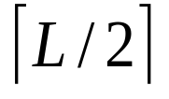
B+树
B+树是满足某些平衡条件的M叉树。
M阶的B+树是具有以下性质的B叉树：
  数据项被存贮在叶子中。
  非叶子结点至多保存M-1个键来引导查找，键i表示了子树i+1中键的最小值。
  根或者是叶子，或者是有2到M个儿子。
  除根之外所有的非叶结点的儿子数为 到M之间。这保证了B树不会退化成二叉树。
  所有的叶子都在同一层上，并且对于某个L要有 到L个数据项

Slide 225
一棵5阶的B+树
35
50
64
8
15
23
30
41
46
55
60
70
79
1
3
5
8
9
11
15
16
18
19
21
23
25
26
27
30
31
32
33
34
35
38
40
41
42
43
44
45
46
47
48
50
51
52
53
55
57
59
60
61
62
64
66
68
70
73
77
79
81
82
每个节点是一个磁盘块
L = 5 查找过程：

Slide 226
L和M的选择
外存读写单位为块，一个块存放一个结点能使IO效率最高。假设一个块的容量8,192字节
M的选择：如果每个键要占用32字节。因此在一棵M阶B树中，可以有M-1个键，总的数据量就是32M-32个字节加上M个分支。而且因为每个分支其实是另一个磁盘块的块号，假设分支的大小是4个字节。那么分支就要占去4M个字节。则一个非叶子结点总的内存需要量是36M-32字节。要36M-32不超过8,192的M的最大值是228，于是选择 M=228。
假如每条数据记录要256字节，则一块中可以存储32条记录，所以L就取为32。每个叶子有16到32条数据记录。

Slide 227
B+树的插入
从树根开始查找应该插入的叶结点
叶结点不满：把新节点插入叶子，重新调整该叶子中数据的顺序
叶子已经装满 ：通过分裂该叶子，形成两个半满的叶子来插入一个新的项 。
  更新父节点
  如果父亲的儿子数量已经满了，我们就继续分裂父亲。最坏情况要分裂根。这就是为什么根节点允许只有两个孩子。

Slide 228
插入7
35
50
64
8
15
23
30
40
46
55
60
70
79
1
3
5
7
8
9
11
15
16
18
19
21
23
25
26
27
30
31
32
33
34
35
37
38
40
42
43
44
45
46
47
48
50
51
52
53
55
57
59
60
61
62
64
66
68
70
73
77
79
81
82

Slide 229
插入41
35
50
64
8
15
23
30
40
43
46
55
60
70
79
1
3
5
7
8
9
11
15
16
18
19
21
23
25
26
27
30
31
32
33
34
35
37
38
40
41
42
43
44
45
46
47
48
50
51
52
53
55
57
59
60
61
62
64
66
68
70
73
77
79
81
82

Slide 230
插入22
19
35
50
64
8
15
23
30
40
43
46
55
60
70
79
1
3
5
7
8
9
11
15
16
18
19
21
22
23
25
26
27
30
31
32
33
34
35
37
38
40
41
42
43
44
45
46
47
48
50
51
52
53
55
57
59
60
61
62
64
66
68
70
73
77
79
81
82

Slide 231
B+树的删除
删除操作首先查找到要删除的项，然后删除它
如果此时它所在的叶子的元素数量正好满足要求的最小值，删除该项就会使它低于最小值
  如果邻居不是最少的情况，就借一个过来领养；
  如果邻居也处于最少的情况，就把两个结点合并成一个满的结点。很不幸的是，在这种情况下父亲就失去了一个儿子。如果它引起父亲的儿子数少于了最小值，我们就要使用同样的策略了。这个过程一直向上进行过滤到根。如果在寄养的过程中，根只剩下了一个儿子，就把根删除，让它的儿子作为新的树根，这也是唯一能使B树变矮的情况。

Slide 232
删除32
19
35
50
64
8
15
23
30
40
43
46
55
60
70
79
1
3
5
7
8
9
11
15
16
18
19
21
22
23
25
26
27
30
31
33
34
35
37
38
40
41
42
43
44
45
46
47
48
50
51
52
53
55
57
59
60
61
62
64
66
68
70
73
77
79
81
82

Slide 233
删除16
35
50
64
8
19
23
30
40
43
46
55
60
70
79
1
3
5
7
8
9
11
15
18
19
21
22
23
25
26
27
30
31
33
34
35
37
38
40
41
42
43
44
45
46
47
48
50
51
52
53
55
57
59
60
61
62
64
66
68
70
73
77
79
81
82

Slide 234
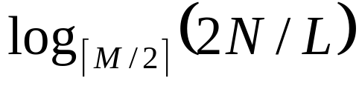
B+树的时间效益
对于N个记录的数据集，最坏情况下有2N/L个叶结点。最坏情况下树的深度为
一般3-4层的索引就能容纳很大的数据量。
查找至多需要5次读磁盘，插入和删除比查找多一次写磁盘。如果需要节点的分裂或归并至多再需要4次写磁盘。但分裂或归并是很少发生的，均摊到每个操作时可以忽略不计

Slide 235
第8章 动态查找表
二叉查找树
AVL树
红黑树
AA树
伸展树
B+树
STL中的动态查找表

Slide 236
STL中的动态查找表
STL中的查找表称为关联容器。
关联容器支持高效的通过关键字的读写。
最基本的两个关联容器是set和map。
集合（set）
映射（map）

Slide 237
set
set是一个排序后的容器，该容器中的元素不允许重复。
许多用于vector和list的函数也适用于set。
特别是，set中也有两个迭代器iterator和const_iterator，可以通过这两个迭代器遍历set。
作为一个动态查找表，set提供插入、删除和查找功能。

Slide 238
插入
函数原型
pair<iterator, bool> insert(const object &x);
Pair是STL中的类模板，它有两个数据成员。该类模板有两个模板参数，分别指出它的两个数据成员的类型。它还包含两个成员函数：first和second。first返回它的第一个数据成员的值，second返回它的第二个数据成员的值。

Slide 239
删除
set的删除函数有三个版本：
  int erase(const object &x) ;
  iterator erase(iterator itr) ;
  iterator erase(iterator start, iterator end);

Slide 240
查找
函数原型
iterator find(const object &x) const;
该函数返回x在set中的位置。如果x在集合中不存在，则返回的迭代器指向集合尾。

Slide 241
STL中的动态查找表
STL中的查找表称为关联容器。
关联容器支持高效的通过关键字的读写。
最基本的两个关联容器是set和map。
集合（set）
映射（map）

Slide 242
映射
映射是用来存储由关键字(key)和值(value)组成的序偶的集合。在一个集合中，关键字必须是唯一的，不同的关键字可以对应相同的值。
允许的操作：与set类似

Slide 243
map的使用实例
模拟一本通信录的管理。我们将通信录存放在一个map中。这个map的关键字是姓名，值是对应的居住地

Slide 244
#include <iostream>
#include <map>
#include <string>
using namespace std;
int main()
{ map <string,string> s;
string name[6] = {"钱一","孙二","张三","李四","王五","赵六"};
string addr[6] = {"上海","南京","杭州","南京","南京","杭州"};
map<string,string>::iterator p;
for (int i=0; i<6; ++i) s.insert(pair<string, string>(name[i], addr[i]));
cout << "the content of s: " << endl;
for (p=s.begin(); p!=s.end(); ++p)
cout << p->first << '\t' << p->second << endl;
p = s.find("张三");
cout << "\nfind(\"张三\"): " << p->first << '\t' << p->second << endl;
s.erase("张三");
cout << "after erase(\"张三\"), the content of s: " << endl;
for (p=s.begin(); p!=s.end(); ++p)
cout << p->first << '\t' << p->second << endl;
cout << endl;
return 0;
}

Slide 245
总结
动态查找表是最常用的数据结构之一。
动态查找表的最基本的组织方式是二叉查找树。最差性能是线性的
平衡树：AVL树、红黑树、AA树。最差性能是对数的。
平衡树中的每个结点都要维护一个平衡信息，另一种可供选择的数据结构是伸展树。对N个连续的操作而言，能保证平均每个操作的时间性能是对数的。
外存储器上的动态查找表B+树。

Slide 246
作业

Slide 247
第9章 哈希法
哈希法，也称散列法。它不用比较的办法，而是直接根据所求结点的关键字值 KEY 找到这个结点。因此，它的时间复杂性为 O(1)，优于任何其它的查找算法。但它不支持有关有序操作。
基本概念
哈希函数
冲突解决
哈希表类的实现

Slide 248
基本概念
假设我们处理的所有的数据元素的关键字都是较小的非负整数，从0到65535。我们可以用一个简单的数组按如下步骤实现这些操作。
  初始化：将一个下标为0到65535的数组a初始化为一个特殊的、表示单元为空的值
  insert(i)：将i存放到a[i.key]中
  find(i)：取出a[i.key]的值
  remove(i)：将a[i.key]重新设为空值。
每种操作的时间很明显是个常量

Slide 249
方案的缺陷
假设关键字有32位的整数而不是16位的整数。那么数组a必须能保存40亿个项，这是不实际的。
如果这些关键字不是整数而是字符串（有时甚至是更一般的信息），它们不能用来作为数组的下标。

Slide 250
解决方案
问题一：用一个将大数字映射成一个较小的、更容易管理的数字的函数来达到这个目的。将一个项映射成一个较小的下标的函数称为散列函数（hash function）。
问题二：能将字符串解释为一个整数。

Slide 251
第9章 哈希法
哈希法，也称散列法。它不用比较的办法，而是直接根据所求结点的关键字值 KEY 找到这个结点。因此，它的时间复杂性为 O(1)，优于任何其它的查找算法。但它不支持有关有序操作。
基本概念
哈希函数
冲突解决
哈希表类的实现

Slide 252
哈希函数
每个结点在表中的存储位置是由一个函数H确定。该函数以结点的关键字值为参数，计算出该关键字对应的结点的存储位置。该函数称为哈希函数
哈希函数的值域为 0 - m-1
哈希函数的选择标准
  计算速度快
  散列地址尽可能均匀，使得冲突机会尽可能的少

Slide 253
常用的哈希函数
直接地址法
除留取余法
数字分析法
平方取中法
折叠法

Slide 254
直接地址法
H(key) = key 或 H(key) = a×key ＋ b 如：关键字集合为{100，400，600，200，800，900}，取散列函数为H（x）=key，则需要901个单元。取H(x)=x/100，需要10个单元。

Slide 255
除留余数法
H(key)= key MOD p 或 H(key)= key MOD p + c 这里 p 为小于等于m素数。如：m = 1024, 则 p = 1019 。
最常用，余数总在 0 ～ p-1 之间。
选取 p 为质数的理由：
  设 key 值都为奇数，选 p 为偶数；则 H(key) = key MOD p ，结果为奇数，一半单元被浪费掉。
  设 key 值都为 5 的倍数，选 p 为 95；则 H(key) = key MOD p ，结果为：0、 5、10、15、…… 90 。4/5 的单元被浪费掉。

Slide 256
数字分析法
对关键字集合中的所有关键字，分析每一位上数字分布。取数字分布均匀的位作为地址的组成部分

Slide 257
3 4 7 0 5 2 4
3 4 9 1 5 8 7
3 4 8 2 5 9 6
3 4 8 5 5 7 0
3 4 8 6 5 0 5
3 4 9 8 5 5 8
3 4 7 9 5 7 1
────────
① ② ③ ④ ⑤ ⑥ ⑦
第1、2、5列对区分不同的关键字完全没有意义，第3列意义较小。于是可以只选择4、6、7三列的值。

Slide 258
平方取中法
如果关键字中各位的分布都比较均匀，但关键字的值域比数组规模大，则可以将关键字平方后，取其结果的中间各位作为散列函数值。由于中间各位和每一位数字都有关系，因此均匀分布的可能性较大。
比如：4731 * 4731 = 22，382，361。中间部分究竟要选取几位，依赖于散列表的单元总数。若散列表总共有100 个单元，我们可以选取最中间的部分，即第4、5位，那么关键字值为4731的结点的散列地址可选为82。

Slide 259
折叠法
如果关键字相当长，以至于和散列表的单元总数相比大得多时，可采用此法。
具体实现：是选取一个长度后，将关键字按此长度分组相加。
例如，关键字值为542242241，按3位折叠，可以得到542+242+241=1025。抛弃进位，得到散列结果为25。

Slide 260
第9章 哈希法
哈希法，也称散列法。它不用比较的办法，而是直接根据所求结点的关键字值 KEY 找到这个结点。因此，它的时间复杂性为 O(1)，优于任何其它的查找算法。但它不支持有关有序操作。
基本概念
哈希函数
冲突解决
哈希表类的实现

Slide 261
冲突问题
要选择一个一一对应的哈希函数很困难。一般的哈希函数都是多对一。当两个以上的关键字映射到一个存储单元时，称为冲突或碰撞。
冲突解决的方法：
  闭散列表：利用本散列表中的空余单元
    线性探测法
    二次探测法
    再次散列法
  开散列表：将碰撞的结点存放在散列表外的各自的线性表中（链接法）

Slide 262
线性探测法
当散列 发生冲突时，探测下一个单元，直到发现一个空单元
在一个规模为11的散列表中依次插入关键字17、12，23，60、29、38 ，采用的散列函数为H(key) = key MOD 11。
0
1
2
3
4
5
6
7
8
9
10
12
23
60
17
29
38

Slide 263
删除和查找
查找：
计算 addr = H(key)
while (addr的内容非空&& 不等于要查找的键）
++addr
if (addr内容为空）没有找到 else 找到
删除：一般来讲，删除某一元素，先要找到该元素，然后把该空间的内容清空。但这样就给查找带来了问题，某些元素会查不到。解决的方案是采用迟删除，即不真正删除元素，而是做一个删除标记。

Slide 264
冲突问题
要选择一个一一对应的哈希函数很困难。一般的哈希函数都是多对一。当两个以上的关键字映射到一个存储单元时，称为冲突或碰撞。
冲突解决的方法：
  闭散列表：利用本散列表中的空余单元
    线性探测法
    二次探测法
    再次散列法
  开散列表：将碰撞的结点存放在散列表外的各自的线性表中（链接法）

Slide 265
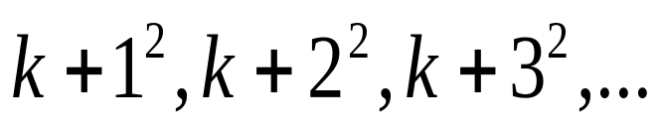
二次探测法
二次探测法：地址序列为
问题：
  是否能保证每次探测到的是新单元？
  是否能保证当表没有满时一定能插入？

Slide 266

定理：
如果采用二次探测法，并且表的大小是一个素数，那么，如果表至少有一半是空的，新的元素总能被插入。而且，在插入过程中，没有一个单元被探测两次。
证明：
设M是表的大小。假设M是一个大于3的奇素数。我们说明前
个替换单元（包括初始单元）是不同的。这些单元中的某两个单元是H+i²(mod M)和H+j²(mod M)，其中，用反证法，
假设这两个单元是相同的，但i≠j，那么

Slide 267
H+i² ≡ H+j²(mod M)
i² ≡ j²(mod M)
i² - j² ≡ 0(mod M)
(i – j)(i + j) ≡ 0(mod M)
因为M是素数，所以i – j或i + j是可以被M整除的。因为i和j是不同的，并且它们的和小于M，因此，这些可能性都不可能出现。这样我们得到了一个矛盾。它遵从前 个替换单元（包括初始单元）是不同的，并且保证如果表至少有一半是空的，新的元素总能被插入。

Slide 268
冲突问题
要选择一个一一对应的哈希函数很困难。一般的哈希函数都是多对一。当两个以上的关键字映射到一个存储单元时，称为冲突或碰撞。
冲突解决的方法：
  闭散列表：利用本散列表中的空余单元
    线性探测法
    二次探测法
    再次散列法
  开散列表：将碰撞的结点存放在散列表外的各自的线性表中（链接法）

Slide 269
再次散列法
采用第二个散列函数。第i次碰撞时，地址为f(i) = i*hash₂(x)
Hash₂的选择是非常重要的。建议采用hash₂(x) = R - (x mod R)，其中R是小于表长的一个素数

Slide 270
冲突问题
要选择一个一一对应的哈希函数很困难。一般的哈希函数都是多对一。当两个以上的关键字映射到一个存储单元时，称为冲突或碰撞。
冲突解决的方法：
  闭散列表：利用本散列表中的空余单元
    线性探测法
    二次探测法
    再次散列法
  开散列表：将碰撞的结点存放在散列表外的各自的线性表中（链接法）

Slide 271
链地址法
  将具有同一散列地址的结点保存于 M 存区的各自的链表之中。书上介绍的是外链法，通常用于组织存在于外存设备上的数据文件。
∧
K₁
K₂
K₃
∧
同义链，同一散列地址
∧
∧
∧
K₄
K₅
K₆
∧
同义链，同一散列地址
∧
∧
∧
10
∧
∧

Slide 272
第9章 哈希法
哈希法，也称散列法。它不用比较的办法，而是直接根据所求结点的关键字值 KEY 找到这个结点。因此，它的时间复杂性为 O(1)，优于任何其它的查找算法。但它不支持有关有序操作。
基本概念
哈希函数
冲突解决
哈希表类的实现

Slide 273
哈希表类的实现
哈希表类的抽象类
闭散列表
开散列表

Slide 274
哈希表类的抽象类
抽象类规定散列表必须支持的三个操作：插入、查找和删除。
散列表的用户在使用散列表时必须提供一个函数，从数据元素中提取出关键字字段并把它转换成整型数。为此，需要一个数据成员key。它是一个指向函数的指针
如果数据元素就是整型数，可以直接用这个整型数，但key需要值，于是设置一个缺省函数。

Slide 275
哈希表类的抽象类
template <class Type>
class hashTable
{ public:
virtual bool find(const Type &x) const = 0;
virtual bool insert(const Type &x) = 0;
virtual bool remove(const Type &x) = 0;
protected:
int (*key)(const Type &x);
static int defaultKey(const int &k) {return k;}
};

Slide 276
哈希表类的实现
哈希表类的抽象类
闭散列表
开散列表

Slide 277
闭散列表类的实现
闭散列表是用一个数组实现，数组的大小是由用户定义散列表时指定
由于闭散列表中的删除是用迟删除的方法实现的，为此每个数组元素除了要保存对应的数据元素之外还必须保存一个数组元素的状态。
必须定义数组元素的类型。
由于迟删除会引起性能下降，希望有一个真正实现删除的函数

Slide 278
闭散列表类的定义
template <class Type>
class closeHashTable:public hashTable<Type>
{ private:
struct node {
Type data;
int state; //0 -- empty 1 -- active 2 -- deleted
node() {state = 0;}
};
node *array;
int size;

Slide 279
public:
closeHashTable(int length = 101,
int (*f)(const Type &x) = defaultKey);
~closeHashTable() {delete [] array;}
bool find(const Type &x) const;
bool insert(const Type &x);
bool remove(const Type &x) ;
void rehash();
};

Slide 280
构造函数
template <class Type>
closeHashTable<Type>::closeHashTable
(int length, int (*f)(const Type &x) )
{
size = length;
array = new node[size];
key = f;
}

Slide 281
insert函数的实现
template <class Type>
bool closeHashTable<Type>::insert(const Type &x)
{int initPos, pos ;
initPos = pos = key(x) % size;
do { if (array[pos].state != 1) {
array[pos].data = x;
array[pos].state = 1;
return true; }
if (array[pos].state == 1 && key(array[pos].data) == key(x))
return true;
pos = (pos+1) % size;
} while (pos != initPos);
return false;
}

Slide 282
remove函数的实现
template <class Type>
bool closeHashTable<Type>::remove(const Type &x)
{int initPos, pos ;
initPos = pos = key(x) % size;
do {
if (array[pos].state == 0) return false;
if (array[pos].state == 1 && key(array[pos].data) == key(x))
{ array[pos].state = 2; return true;}
pos = (pos+1) % size;
} while (pos != initPos);
return false;
}

Slide 283
find函数的实现
template <class Type>
bool closeHashTable<Type>::find(const Type &x) const
{ int initPos, pos ;
initPos = pos = key(x) % size;
do {
if (array[pos].state == 0) return false;
if (array[pos].state == 1 && key(array[pos].data) == key(x))
return true;
pos = (pos+1) % size;
} while (pos != initPos);
return false;
}

Slide 284
rehash函数的实现
rehash函数重新整理散列表，将那些被删除的元素真正地从散列表中删去。
该函数首先重新申请一块存储散列表的空间，将原来空间中的活动的数据元素插入到这块新的空间中，释放原来的空间

Slide 285
template <class Type>
void closeHashTable<Type>::rehash()
{node *tmp = array;
array = new node[size];
for (int i = 0; i < size; ++i) {
if ( tmp[i].state == 1)
insert(tmp[i].data);
}
delete [] tmp;
}

Slide 286
哈希表类的实现
哈希表类的抽象类
闭散列表
开散列表

Slide 287
开散列表的实现
开散列表是将所有散列到同一地址的元素链成一个单链表，于是需要定义了一个单链表中的结点类。
散列表保存在一个数组中，数组的每个元素是一个指针，指向对应的单链表的首地址。
开散列表的行为符合散列表抽象类的要求。除了构造函数和析构函数之外，还支持插入、删除和查找操作

Slide 288
开散列表类的定义
template <class Type>
class openHashTable:public hashTable<Type>
{ private:
struct node {
Type data;
struct node *next;
node (const Type &d) { data = d; next = NULL;}
node () {next = NULL;}
};
node **array;
int size;
public:
openHashTable(int length = 101, int (*f)(const Type &x) = defaultKey);
~openHashTable() ;
bool find(const Type &x) const;
bool insert(const Type &x);
bool remove(const Type &x) ;
};

Slide 289
开散列表的构造函数
template <class Type>
openHashTable<Type>::openHashTable(int length, int (*f)(const Type &x) )
{
size = length;
array = new node*[size];
key = f;
for (int i = 0; i< size; ++i) array[i] = new node;
}

Slide 290
开散列表的析构函数
析构函数不仅要释放存放散列表的数组的空间，还要释放每个单链表中所有结点的空间

Slide 291
template <class Type>
openHashTable<Type>::~openHashTable()
{ node *p, *q;
for (int i = 0; i< size; ++i){
p = array[i];
do { q= p->next; delete p;
p = q; } while (p!=NULL);
}
delete [] array;
}

Slide 292
insert函数的实现
template <class Type>
bool openHashTable<Type>::insert(const Type &x)
{ int pos ;
node *p;
pos = key(x) % size;
p = array[pos]->next;
while (p != NULL && !(p->data == x)) p = p->next;
if (p == NULL) {
p = new node(x);
p->next = array[pos]->next;
array[pos]->next = p;
return true; }
return false;
}

Slide 293
remove函数的实现
template <class Type>
bool openHashTable<Type>::remove(const Type &x)
{int pos ;
node *p, *q;
pos = key(x) % size;
p = array[pos];
while (p->next != NULL && !(p->next->data == x) )
p = p->next;
if (p->next == NULL) return false;
else { q = p->next;
p->next = q->next;
delete q;
return true; }
}

Slide 294
find函数的实现
template <class Type>
bool openHashTable<Type>::find(const Type &x) const
{int pos ;
node *p;
pos = key(x) % size;
p = array[pos];
while (p->next != NULL && !(p->next->data == x) )
p = p->next;
if (p->next != NULL) return true;
else return false;
}

Slide 295
散列表类的应用
将一组学生信息用一个散列表来保存。每个学生保存的信息有学号和姓名
散列表的操作需要比较数据元素是否相等，因此学生信息类必须提供一个比较相等的重载函数。
散列表操作还需要一个从学生对象提取这个对象的关键字的整型数的函数。

Slide 296
student类的定义
class student{
int s_no;
char s_name[10];
public:
int getNo() const {return s_no;}
friend ostream &operator<<(ostream &os,
const student &s);
friend istream &operator>>(istream &is, student &s);
friend bool operator==(const student &s1,
const student &s2)
{return s1.s_no == s2.s_no;}
};

Slide 297
myHash函数的定义
int myHash(const student &s)
{
return s.getNo();
}

Slide 298
要用散列法存储学生信息，只需要定义一个开散列表或闭散列表类的对象，如下所示
closeHashTable<student> ht(13, myHash);
或
openHashTable<student> ht(13, myHash);
要插入一个存放在对象student1中的学生，可以调用
ht.insert(student1);
如果要将一组整型数放入一个散列表，那就更简单了。我们不再需要将对象转换成整型数的函数。这个散列表的定义可以写为
closeHashTable<int> ht(13);

Slide 299
总结
散列存储结构最“忠实”地表达了集合结构。
散列结构不是利用数据元素之间的关系，而是利用散列函数来查找元素，因此在理想的情况下可以在常量的时间内实现insert、remove和find操作。
本章讨论了散列表实现中需要解决的问题，包括散列函数的选择、碰撞的解决。在此基础上实现了开散列表类和闭散列表类。

Slide 300
作业

Slide 301
第10章 排序
引言
插入排序
选择排序
交换排序
归并排序
外排序

Slide 302
引言
所谓排序就是把集合中的数据元素按照它们的关键字的非递减或非递增序排成一个序列。
稳定与非稳定排序：假定在待排序的集合中存在多个关键字值相同的数据元素。如果经过排序后，这些数据元素的相对次序保持不变则称为稳定排序，否则称为不稳定排序。
内排序与外排序：
  内排序是指被排序的数据元素全部存放在计算机的内存之中，并且在内存中调整数据元素的相对位置。
  外排序是指在排序的过程中，数据元素主要存放在外存储器中，借助于内存储器逐步调整数据元素之间的相对位置。

Slide 303
第10章 排序
引言
插入排序
选择排序
交换排序
归并排序
外排序

Slide 304
插入排序
基本原理：
首先将由第一个数据元素组成的序列看成是有序的，然后将剩余的n-1个元素依次插入到前面的已排好序的子序列中去，使得每次插入后的子序列也是有序的。

Slide 305
初始时
54
27
88
93
45
66
87
12
34
1
27
54
88
93
45
66
87
12
34
2
27
54
88
93
45
66
87
12
34
3
27
54
88
93
45
66
87
12
34
4
27
45
54
88
93
66
87
12
34
5
27
45
54
66
88
93
87
12
34
6
27
45
54
66
87
88
93
12
34
7
12
27
45
54
66
87
88
93
34
8
12
27
34
45
54
66
87
88
93

Slide 306
几种常见的插入排序
根据往已经排好序的有序数据表中插入的不同方法，可以将插入排序分为：
  直接插入排序
  折半插入排序
  希尔排序

Slide 307
直接插入排序
假定待排序的是数组a，它共有n个 数组元素。那么对于每个1 <=j<n的j，将 a[j]插入到已经排好序的序列a[0]，a[1], a[2],……, a[j-1] 中去。
首先将a[j]放入到一个某个变量tmp中。然后从右到左与a[j-1]……, a[2], a[1], a[0]，进行比较。
  若tmp < a[j-1]，将a[j-1]的内容移到a[j]中去
  若x < a[j-2]，将a[j-2]的内容移到a[j-1]中去
  重复这个过程，直至找到比tmp小的数组元素a[k]，将tmp存入a[k+1]。
  如果一直找到a[0]都没有找到一个小于tmp的值，将tmp存入a[0]。

Slide 308
直接插入排序算法
template <class T>
void simpleInsertSort(T a[], int size)
{int k;
T tmp;
for (int j=1; j<size; ++j) {
tmp = a[j];
for ( k = j-1; tmp < a[k] && k >= 0; --k)
a[k+1] = a[k];
a[k+1] = tmp;
}
}

Slide 309
时间复杂度分析
因为简单插入排序是两层循环嵌套，因此时间复杂度是O(N²)的。
该上限是可达的。当输入是逆序的时候，达到上限。
当输入已排序时，运行时间是O(N)。因为内层循环只执行一个周期
适用情况：排序元数较少，且几乎是已排序的

Slide 310
几种常见的插入排序
根据往已经排好序的有序数据表中插入的不同方法，可以将插入排序分为：
  直接插入排序
  折半插入排序
  希尔排序

Slide 311
折半插入排序
利用二分查找法，快速地找到a[j]的插入位置。从而达到减少比较次数的目的
最坏情况下总的比较次数还是O（n²）

Slide 312
几种常见的插入排序
根据往已经排好序的有序数据表中插入的不同方法，可以将插入排序分为：
  直接插入排序
  折半插入排序
  希尔排序

Slide 313
希尔排序
希尔排序是插入排序算法的改进
直接插入排序的高代价主要由大量的移动产生
希尔的想法是避免大量的数据移动，先是比较那些离得稍远些的元素，这样，一次交换就相当于直接插入排序中的多次交换。然后比较那些离得近一点的元素，以此类推，逐步逼近直接的插入排序

Slide 314
希尔排序算法思想
设待排序的对象序列有n个对象，
首先取一个整数gap < n作为增量，
将全部对象分为gap个子序列，
所有距离为gap的对象放在同一个序列中，
在每一个子序列中分别施行直接插入排序，
然后缩小增量gap，
重复上述的子序列划分和排序工作，直到最后取gap为1为止。

Slide 315
希尔排序法的执行实例
增量序列是{1，3，5}时
初始时
54
27
33
93
45
16
87
12
34
66
11
88
5排序
11
27
12
34
45
16
87
33
93
66
54
88
3排序
11
27
12
34
33
16
66
45
88
87
54
93
1排序
11
12
16
27
33
34
45
54
66
87
88
93

Slide 316
希尔排序的性质
一个h_{k}-有序的数组经过h_{k-1}-排序后仍然是h_{k}-有序的。
上述性质保证了所有的交换都是有序的。
不同的增量序列有不同的时间性能。
希尔建议gap从N/2开始平分直到gap为1，之后程序可终止。
应用希尔增量，最坏的时间复杂性是O(N²)，平均时间复杂性是O(N^{3/2})。

Slide 317
希尔排序算法
template <class T>
void shellSort(T a[], int size)
{int step, i, j;
T tmp;
for (step = size/2; step > 0; step /= 2) //step为希尔增量
for (i = step; i < size; ++i) {
tmp = a[i];
for (j = i - step; j >= 0 && a[j] > tmp; j -= step)
a[j+step] = a[j];
a[j+step] = tmp;
}
}

Slide 318
第10章 排序
引言
插入排序
选择排序
交换排序
归并排序
外排序

Slide 319
选择排序
首先，从n个元素中选出关键字最小的元素。再从剩下的(n-1)个元素中选出关键字最小的元素，依次类推，每次从剩下的元素序列中挑出关键字最小的元素，直至序列中最后只剩下一个元素为止。这样，把每次得到的元素排成一个序列，就得到了按非递减序排列的排序序列。
直接选择排序
堆排序

Slide 320
直接选择排序
首先在所有元素中用逐个比较的方法选出最小元素，把它与第一个元素交换；然后在剩下的元素中再次用逐个比较的方法选出最小元素，把它与第二个元素交换；以此类推，直到所有元素都放入了正确的位置。
对k个元素而言，每次选出最小元素需要k-1次比较。因此排序一个n个元素组成的序列所需的比较次数为：
(n-1) + (n-2)+ …… + 2 + 1
= n(n-1)/2 = O(n²)

Slide 321
初始时
7
9
3
8
5
0
6
1
0
9
3
8
5
7
6
2
0
3
9
8
5
7
6
3
0
3
5
8
9
7
6
4
0
3
5
6
9
7
8
5
0
3
5
6
7
9
8
6
0
3
5
6
7
8
9

Slide 322
template <class T>
void simpleSelectSort(T a[], int size)
{int i, j, k; //k记录选择过程中最小元素的位置
T tmp;
for (i = 0; i < size -1; ++i) {
k = i;
for (j = i+1; j < size; ++j)
if (a[j] < a[k]) k = j;
tmp = a[i]; a[i] = a[k]; a[k] = tmp;
}
}

Slide 323
选择排序
首先，从n个元素中选出关键字最小的元素。再从剩下的(n-1)个元素中选出关键字最小的元素，依次类推，每次从剩下的元素序列中挑出关键字最小的元素，直至序列中最后只剩下一个元素为止。这样，把每次得到的元素排成一个序列，就得到了按非递减序排列的排序序列。
直接选择排序
堆排序

Slide 324
堆排序
直接选择排序在n个元素中选出最小元素需要n-1次比较。而利用基于堆的优先级队列选出最小元素只需要O(logN)的时间
排序N个元素，步骤如下：
  应用buildHeap对N个元素创建一个优先级队列
  通过调用N次deQueue取出每个项，结果就排好序了。
时间效益：建堆用了O(N)的时间，deleteMin是对数时间。因此总的时间是。

Slide 325
实现中的主要问题
空间问题：
  N元素的优先级队列需要N个空间，每次deQueue的元素也要放在一个空间中。因此需要两倍的空间。
解决方案：在每一次deQueue后，堆缩小1。因此，在堆中的最后那个位置能被用来存储刚被删去的元素。
假设有一个六个元素的堆。第一次deQueue产生了A1。现在堆中仅有五个元素，我们可以把A1放在位置6。下一个deQueue产生A2。因为堆中现在仅有四个元素，我们可以把A2放在位置5。
为了产生递增排序，可以采用最大堆。

Slide 326
例如，要排序39, 36, 58, 23, 44, 97, 31, 14, 26和77，先将这些元素创建一个堆
97
77
58
26
44
39
31
14
23
36
97 | 77 | 58 | 26 | 44 | 39 | 31 | 14 | 23 | 36
0 | 1 | 2 | 3 | 4 | 5 | 6 | 7 | 8 | 9

Slide 327
执行一次deQueue
77
36
58
26
44
39
31
14
23
77 | 44 | 58 | 26 | 36 | 39 | 31 | 14 | 23 | 97
0 | 1 | 2 | 3 | 4 | 5 | 6 | 7 | 8 | 9

Slide 328
再执行一次deQueue
58
44
39
26
36
23
31
14
58 | 44 | 39 | 26 | 36 | 23 | 31 | 14 | 77 | 97
0 | 1 | 2 | 3 | 4 | 5 | 6 | 7 | 8 | 9

Slide 329
堆排序的实现
基本上用的是堆操作。堆排序和优先级队列中的堆有三个细小的区别：
  堆排序用的是最大堆
  为了和其他的排序函数保持一致，数据从位置0开始存储。因此，对位置i中的结点，父结点在位置（i – 1）/ 2，左孩子在位置2i + 1，右孩子紧跟着左孩子
  在向下过滤时需要告知当前堆的大小
假设有了一个向下过滤的函数percolateDown，它有三个参数：第一个参数是待排序的数组，第二个参数是向下过滤的起始位置，第三个是目前堆的大小。

Slide 330
堆排序程序
template <class T>
void heapSort(T a[], int size)
{int i;
T tmp;
// 创建初始的堆
for( i = size / 2 - 1; i >= 0; i-- ) percolateDown( a, i, size );
//执行n-1次deQueue
for ( i = size - 1; i > 0; --i) {
tmp = a[0]; a[0] = a[i]; a[i] = tmp; //delete a[0]
percolateDown( a, 0, i );
}
}

Slide 331
percolateDown函数的实现
template <class T>
void percolateDown( T a[], int hole, int size )
{ int child;
T tmp = a[ hole ];
for( ; hole * 2 + 1 < size; hole = child )
{ child = hole * 2 + 1;
if( child != size - 1 && a[ child + 1 ] > a[ child ] )
child++;
if( a[ child ] > tmp ) a[ hole ] = a[ child ]; else break;
}
a[ hole ] = tmp;
}

Slide 332
第10章 排序
引言
插入排序
选择排序
交换排序
归并排序
外排序

Slide 333
交换排序
交换排序就是根据序列中两个数据元素的比较结果来确定是否要交换这两个数据元素在序列中的位置。
交换排序的特点是：通过交换，将关键字值较大的数据元素向序列的尾部移动，关键字值较小的数据元素向序列的头部移动。
冒泡排序
快速排序

Slide 334
冒泡排序
从头到尾比较相邻的两个元素，将小的换到前面，大的换到后面。经过了从头到尾的一趟比较，就把最大的元素交换到了最后一个位置。这个过程称为一趟起泡。
然后再从头开始到倒数第二个元素进行第二趟起泡。经过了第二趟比较，又将第二大的元素放到了倒数第二个位置。
依次类推，经过第n-1趟起泡，将倒数第n-1个大的元素放入第2个单元。

Slide 335
初始时
7
9
3
8
5
0
6
1
7
3
8
5
0
6
9
2
3
7
5
0
6
8
9
3
3
5
0
6
7
8
9
4
3
0
5
6
7
8
9
5
0
3
5
6
7
8
9
6
0
3
5
6
7
8
9

Slide 336
冒泡排序法的实现
template <class T>
void bubbleSort(T a[], int size)
{ int i, j;
T tmp;
bool flag; //记录一趟起泡中有没有发生过交换
for (i = 1; i < size; ++i) {
flag = false;
for (j = 0; j < size-i; ++j)
if (a[j+1] < a[j])
{tmp = a[j]; a[j] = a[j+1]; a[j+1] = tmp; flag = true;}
if (!flag) break;
}
}

Slide 337
冒泡排序的时间性能
当原始序列有序时，冒泡排序出现最好的情况。此时，只需要一次起泡，执行n-1次的比较。因此，最好情况下的时间复杂度为O（N）。
当原始序列正好是逆序时，冒泡排序出现最坏的情况。此时，需要n-1趟起泡，第i趟起泡需要做（n-i）次比较以及（n-i）次交换。所以时间复杂度是O（N²）的。
冒泡排序法适合那些原始数据本来就比较有序的情况。

Slide 338
交换排序
交换排序就是根据序列中两个数据元素的比较结果来确定是否要交换这两个数据元素在序列中的位置。
交换排序的特点是：通过交换，将关键字值较大的数据元素向序列的尾部移动，关键字值较小的数据元素向序列的头部移动。
冒泡排序
快速排序

Slide 339
快速排序
在待排序的序列中选择一个数据元素，以该元素为标准，将所有数据元素分为两组，第一组的元素均小于或等于标准元素，第二组的数据元素均大于标准元素。第一组的元素放在数组的前面部分，第二组的数据元素放在数组的后面部分，标准元素放在中间。这个位置就是标准元素的最终位置。这称为一趟划分。然后对分成的两组数据重复上述过程，直到所有的元素都在适当的位置为止。
基本的快速排序算法是递归的。具体包括
  选择中心点
  如何划分

Slide 340
选择中心点
用待排序序列的第一个元素作为标准元素。如果输入是随机的，这个选择是可接受的。但是如果输入已经有序，这样的标准元素提供一个糟糕的划分，所有的待排序数据都在标准元素的一边。因此，这种选择在最坏情况下的时间复杂度是平方级的。
随机选择一个标准元素，这样很少有可能选到最差的元素。但随机数的选择也要花相当多的时间。
N个数的中值是第个小的数。对标准元素的最好选择显然是这个中值，因为它保证对元素的均匀划分。中值可以通过采样来得到。

Slide 341
快速排序
在待排序的序列中选择一个数据元素，以该元素为标准，将所有数据元素分为两组，第一组的元素均小于或等于标准元素，第二组的数据元素均大于标准元素。第一组的元素放在数组的前面部分，第二组的数据元素放在数组的后面部分，标准元素放在中间。这个位置就是标准元素的最终位置。这称为一趟划分。然后对分成的两组数据重复上述过程，直到所有的元素都在适当的位置为止。
基本的快速排序算法是递归的。具体包括
  选择中心点
  如何划分

Slide 342
如何划分
从右向左开始检查。如果high的值大于k，该位置中的值位置正确，high减1，继续往前检查，直到遇到一个小于k的值。
将小于k的这个值放入low的位置。此时high的位置又空出来了。然后从low位置开始从左向右检查，直到遇到一个大于k的值。
将low位置的值放入high位置，重复第一步，直到low和high重叠。将k放入此位置。

Slide 343
5，7，3，0，4，2，1，9，6，8的划分步骤
low
high
K=5
 | 7 | 3 | 0 | 4 | 2 | 1 | 9 | 6 | 8
low
high
1
7
3
0
4
2
9
6
8
low
high
1
3
0
4
2
7
9
6
8
low
high
1
2
3
0
4
7
9
6
8

Slide 344
快速排序的实现
如果有一个能够完成划分的函数divide，快速排序的实现将非常简单
快速排序是用递归的方式实现的，它的递归参数就是排序的范围

Slide 345
template <class T>
void quickSort(T a[], int low, int high)
{ int mid;
if (low >= high) return;
mid = divide(a, low, high);
quickSort( a, low, mid-1);//排序左一半
quickSort( a, mid+1, high);//排序右一半
}

Slide 346
快速排序的包裹函数
快速排序的函数原型和其它的排序算法的函数原型都不同，它包含了两个用于控制递归终止的参数。为了和其它的排序算法一致起来，我们在它外面再加一个包裹函数，该函数调用了递归的quickSort函数。
template <class T>
void quickSort(T a[], int size)
{ quickSort(a, 0, size-1); }

Slide 347
划分函数的实现
template <class T>
int divide( T a[], int low, int high)
{ T k = a[low];
do { while (low<high && a[high]>=k) --high;
if (low < high) { a[low] = a[high]; ++low;}
while (low < high && a[low] <=k) ++low;
if (low < high) {a[high] = a[low]; --high;}
} while (low != high);
a[low] = k;
return low;
}

Slide 348
快速排序的性能分析
根据快速排序的算法可得运行时间
T(N) = T(i) + T(N-i-1) + cN
T(0) = T(1) = 1

Slide 349
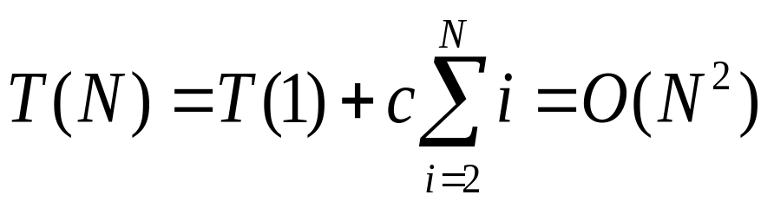
最坏情况分析
最坏情况是中心点最小或最大，忽略 T(0) = 1，此时
T(N) = T(N-1) + cN
T(N-1) = T(N-2) + c(N-1)
T(N-2) = T(N-3) + c(N-2)
…
T(2) = T(1) + c(2)
将所有公式相加，可得

Slide 350
最好情况分析
快速排序的最好情况是中心点将集合划分成两个相同规模的子集，且这种划分发生在递归的每个阶段。 那么
T(N) = 2T(N/2) + cN
将等式两边同时除N，可得

Slide 351
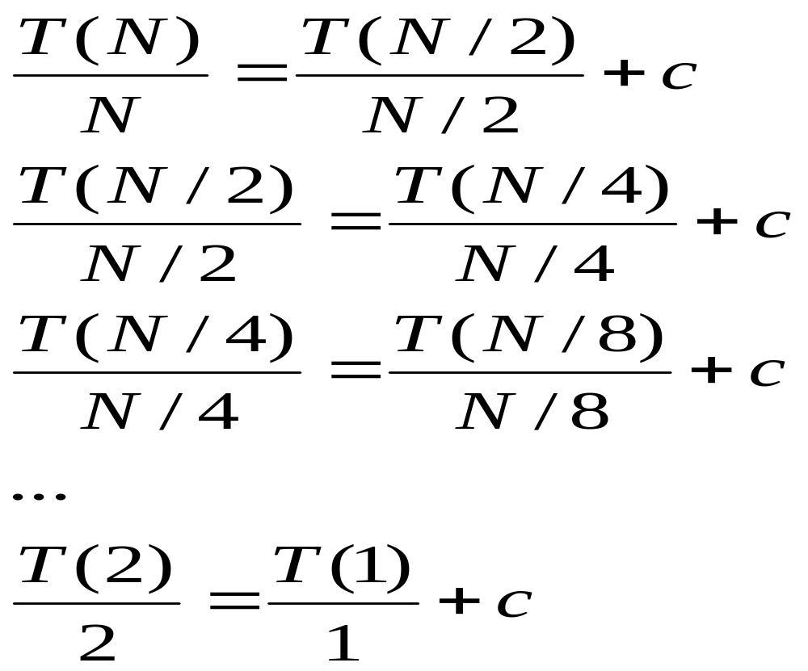
所以，T(N) = cNlogN + N = o(NlogN)

Slide 352

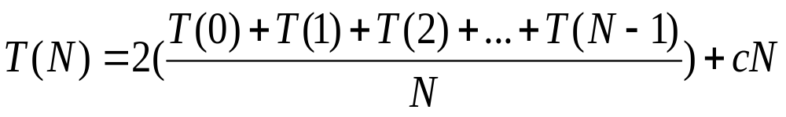
平均情况
考虑了每个可能的子集规模的开销并对它们求平均值。由于有两个递归调用加上用来执行划分的线性时间，我们得到
对等式两边乘以N，得

Slide 353
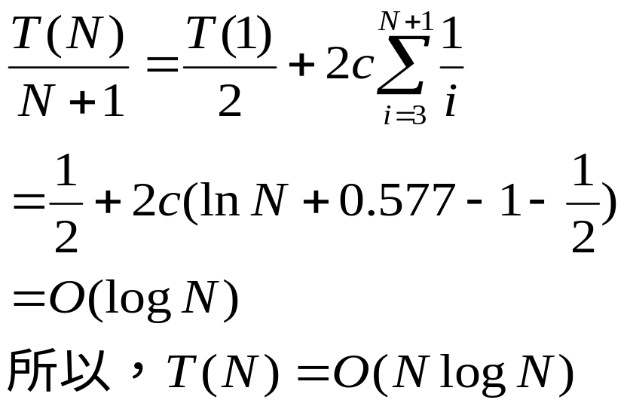
NT(N) = 2(T(0) + T(1) + T(2) +…+ T(N-1)) + cN²
然后对N-1的情况套用等式 ，得
(N-1)T(N-1) = 2(T(0)+T(1)+T(2)+ … +T(N-2)) + c(N-1)²
两式相减，得
NT(N) – (N-1)T(N-1) = 2T(N-1) + 2cN - c
重新排列各项，并丢掉右边可忽略的项-c ，得
NT(N) = (N+1)T(N-1) + 2cN
采用前面同样的方法，等式两边同时除N(N+1)，再用压缩求和，可得

Slide 354
第10章 排序
引言
插入排序
选择排序
交换排序
归并排序
外排序

Slide 355
归并排序
Merge sort的思想来源于合并两个已排序的有序表
实现方法：顺序比较两者的相应元素，小者移入另
一表中，反复如此，直至其中一表为空
为止，将另一表中剩余结点自左至右复制
到表C的剩余位置。

Slide 356
合并实例
10 | 17 | 45 | 53 |  | 22 | 33 | 34 | 56 | 76
Ap
Bp
Cp
10 | 17 | 45 | 53 |  | 22 | 33 | 34 | 56 | 76 |  | 10
Ap
Bp
Cp
10 | 17 | 45 | 53 |  | 22 | 33 | 34 | 56 | 76 |  | 10 | 17
Ap
Bp
Cp

Slide 357
10 | 17 | 45 | 53 |  | 22 | 33 | 34 | 56 | 76 |  | 10 | 17 | 22
Ap
Bp
Cp
10 | 17 | 45 | 53 |  | 22 | 33 | 34 | 56 | 76 |  | 10 | 17 | 22 | 33
Ap
Bp
Cp
10 | 17 | 45 | 53 |  | 22 | 33 | 34 | 56 | 76 |  | 10 | 17 | 22 | 33 | 34
Ap
Bp
Cp
10 | 17 | 45 | 53 |  | 22 | 33 | 34 | 56 | 76 |  | 10 | 17 | 22 | 33 | 34 | 45
Ap
Bp
Cp

Slide 358
10 | 17 | 45 | 53 |  | 22 | 33 | 34 | 56 | 76 |  | 10 | 17 | 22 | 33 | 34 | 45 | 53
Ap
Bp
Cp
10 | 17 | 45 | 53 |  | 22 | 33 | 34 | 56 | 76 |  | 10 | 17 | 22 | 33 | 34 | 45 | 53 | 56 | 76
Ap
Bp
Cp

Slide 359
归并两个有序序列
template <class T>
void merge(T a[], int left, int mid, int right)
{T *tmp = new T[right-left+1];
int i=left, j=mid, k=0;
while (i<mid && j <= right)
if (a[i] < a[j]) tmp[k++] = a[i++];
else tmp[k++] = a[j++];
while ( i<mid ) tmp[k++] = a[i++];
while ( j<=right ) tmp[k++] = a[j++];
for (i=0, k = left; k<=right; ) a[k++] = tmp[i++];
delete [] tmp;
}

Slide 360
归并排序法
如果N=1，已排序
否则，
  对前一半和后一半分别调用归并排序
  归并两个已排序的数组

Slide 361
归并排序的实现
归并排序采用分治法，用递归实现。
递归参数是排序的区间

Slide 362
template <class T>
void mergeSort(T a[], int left, int right)
{ int mid = (left+right)/2;
if (left == right) return;
mergeSort(a, left, mid);
mergeSort(a, mid+1, right);
merge(a,left,mid+1,right);
}

Slide 363
归并排序的包裹函数
为了使归并排序的函数原型和其他排序算法保持一致，我们再给它加了一个包裹函数。包裹函数调用递归的归并排序函数实现排序。
template <class T>
void mergeSort(T a[], int size)
{ mergeSort(a, 0, size-1); }

Slide 364
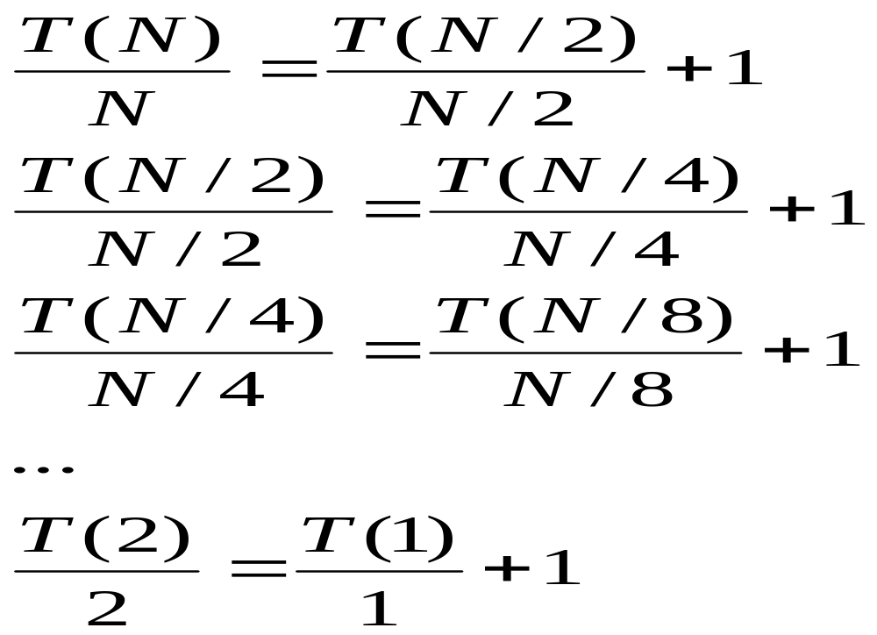
归并排序的分析
设N是2的幂，则
T(1) = 1
T(N) = 2T(N/2) + N
两边除N，得

Slide 365
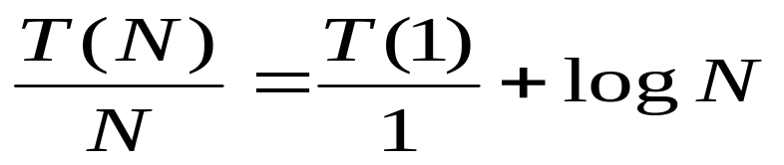
把所有的式子相加，得：
则：
T(N) = NlogN + N = O(NlogN)
所以，归并排序的时间复杂性是O(NlogN)。但从空间上看，它需要额外的空间

Slide 366
第10章 排序
引言
插入排序
选择排序
交换排序
归并排序
外排序

Slide 367
外排序
大多数内排序算法都是利用了内存是直接访问的事实,读写一个数据是常量的时间。如果输入是在磁带上，磁带上的元素只能顺序访问。甚至数据是在磁盘上，效率还是下降，因为转动磁盘和移动磁头会产生延迟。
外排序模型
预处理
归并

Slide 368
外排序模型
外排序具有设备依赖性。这里考虑的算法工作在磁带上
完成有效的排序至少需要两个磁带机
三个磁带机可以简化问题

Slide 369
外排序的基本方法
由于一次外存操作所需的时间可以执行数百条甚至上千条指令，因此在外排序中我们主要考虑的是如何减少外存储器的读写
在外存上进行排序的最常用的方法是利用归并排序，因为归并排序只需要访问被归并序列中的第一个元素，这非常适合于顺序文件。
外排序由两个阶段组成：
  预处理阶段：根据内存的大小将一个有n个记录的文件分批读入内存，用各种内排序算法排序，形成一个个有序片段。
  归并阶段：将这些有序片段逐步归并成一个有序文件。

Slide 370
外排序
大多数内排序算法都是利用了内存是直接访问的事实,读写一个数据是常量的时间。如果输入是在磁带上，磁带上的元素只能顺序访问。甚至数据是在磁盘上，效率还是下降，因为转动磁盘和移动磁头会产生延迟。
外排序模型
预处理
归并

Slide 371
预处理阶段
最简单的方法是按照内存的容量尽可能多地读入数据记录，然后在内存进行排序，排序的结果写入文件，形成一个已排序片段。
每次读入的记录数越小，形成的初始的已排序片段越多。而已排序片段越多，归并的次数也越多。

Slide 372
置换选择
如果能够让每个初始的已排序片段包含更多的记录，就能减少排序时间。
置换选择可以让我们在只能容纳p个记录的内存中生成平均长度为2p的初始的已排序片段。

Slide 373
置换选择
如何更有效地构造已排序片段
事实上，只要第一个元素被写到输出磁带上，它所用的内存空间就可以给别的元素使用。如果输入磁带上的下一个元素比刚刚输出的元素大，它能被放入这个已排序片段。

Slide 374
置换选择过程
初始时，将M个元素读入内存，用一个buildHeap有效地放入一个优先级队列。
执行一次deQueue，把最小的元素写入输出磁带。
从输入磁带读入下一个元素。
  如果它比刚才写出去的元素大，则把它加入到优先级队列；
  否则，它不可能进入当前的已排序片段。因为优先级队列比以前少了一个元素，该元素就被放于优先级队列的空余位置，
继续这个过程，直到优先级队列的大小为0，此时该已排序片段结束。我们通过一个buildHeap操作重新构建一个优先级队列，开始了一个新的已排序片段，此时用了所有存放在空余位置中的元素。

Slide 375
已排序片段构建实例：文件上的数据为1、4、10、2、0、5、7、6、3、9、12，内存中能够容纳3个记录
a[0] | a[1] | a[2] | 输出
1 | 4 | 10 | 1
2 | 4 | 10 | 2
4 | 10 | 0 | 4
5 | 10 | 0 | 5
7 | 10 | 0 | 7
10 | 0 | 6 | 10
0 | 6 | 3 | 已排序片段结束
0 | 3 | 6 | 0
3 | 6 | 9 | 3
6 | 9 | 12 | 6
9 | 12 |  | 9
12 |  |  | 12
 |  |  | 已排序片段结束

Slide 376
外排序
大多数内排序算法都是利用了内存是直接访问的事实,读写一个数据是常量的时间。如果输入是在磁带上，磁带上的元素只能顺序访问。甚至数据是在磁盘上，效率还是下降，因为转动磁盘和移动磁头会产生延迟。
外排序模型
预处理
归并

Slide 377
归并
两路归并
多路归并
多阶段归并

Slide 378
两路归并
假设我们有四条磁带A1,A2,B1和B2，两个用于输入，两个用于输出。开始时数据在A1上
内存一次能排序M个记录
工作过程：
  从输入磁带上一次读入M个记录，对它们进行内排序，然后把已排序片段轮流写到B1和B2。回绕所有的磁带 。
  取每条磁带上的第一个已排序片段，把它们归并起来，并把结果写到A1。然后，从每条磁带上取下一个已排序片段，把它们归并起来，结果写到A2。继续这个过程，轮流把结果写到A1和A2，
  回绕四条磁带，重复同样的步骤，这次使用A磁带作为输入，而B磁带作为输出。
  重复步骤二和三，直到剩下一个长度为N的已排序片断

Slide 379
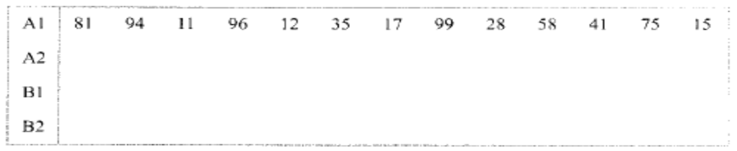
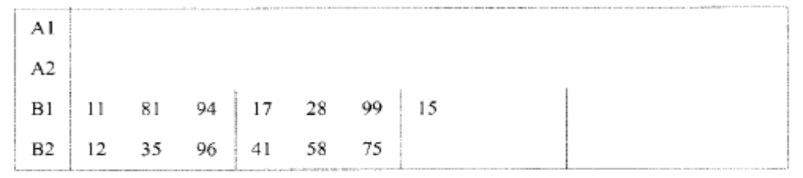
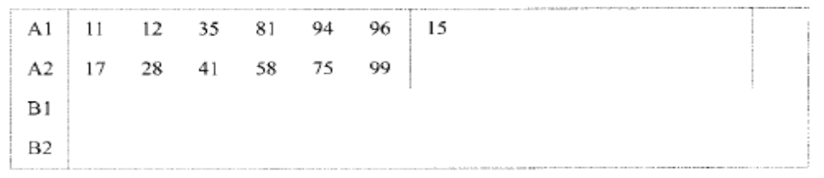
初始的磁带配置
长度为3的已排序片段在两条磁带上的分布
经过第一轮归并后的磁带（已排序片段长度 = 6）

Slide 380
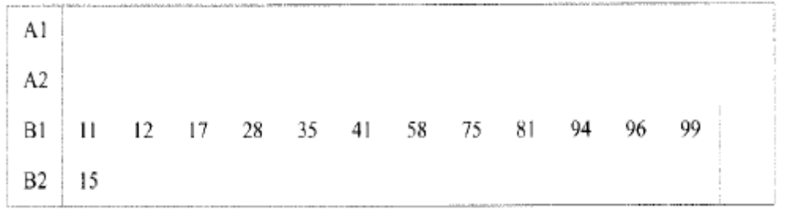
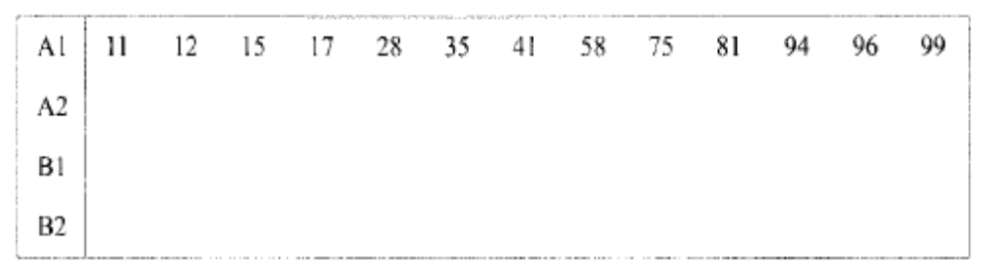
经过第二轮归并后的磁带（已排序片段长度 = 12）
经过第三轮归并后的磁带

Slide 381

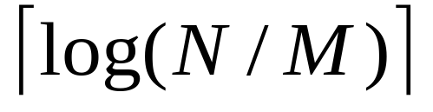
时间分析
算法需要 次的归并处理，加上初始已排序片段的构造处理。
如前例排序13个数据，每个已排序片断长度为3。因此归并次数为3。

Slide 382
归并
两路归并
多路归并
多阶段归并

Slide 383
多路归并
如果还有额外的磁带，则可以用多路归并（multiway merge）或K路归并（K-way merge）来减少排序输入数据所需要的归并处理次数
归并K条输入磁带是由把每条输入磁带绕到每个已排序片段的开始处实现的。然后找出较小的一个元素，把它放到输出磁带上，相应的输入磁带向前转动
归并K条输入磁带的问题在于找到K个元素中的最小一个有点复杂。我们可以用一个优先级队列来实现。为了得到下一个写入输出磁带上的元素，我们执行一个deleteMin操作。相应的输入磁带往前转动，如果在这条输入磁带上的已排序片段还没完成，我们把这个新元素插入到优先级队列。

Slide 384
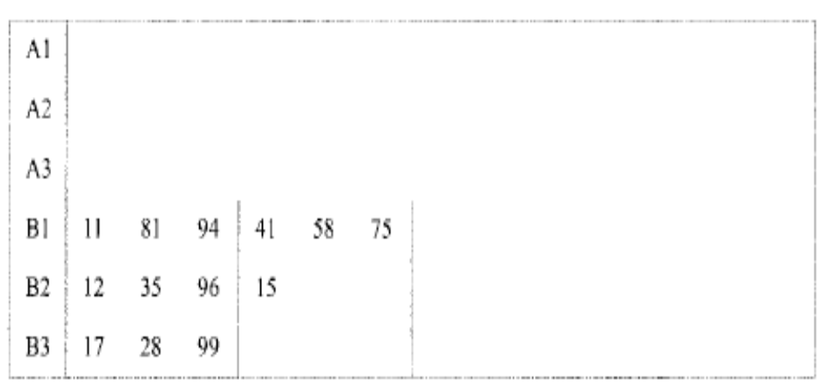
在六根磁带上完成上题
长度为3的已排序片段在三条磁带上的初始分布

Slide 385
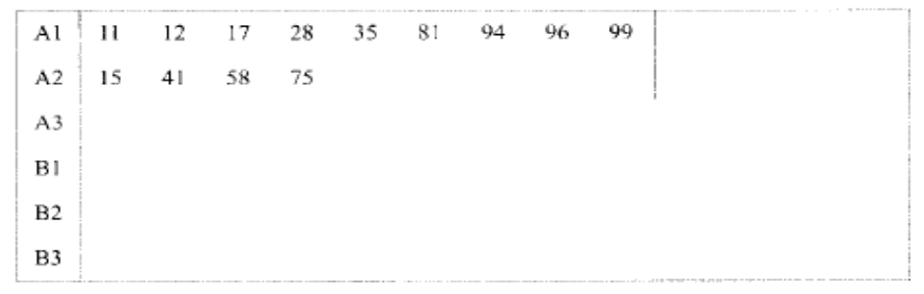
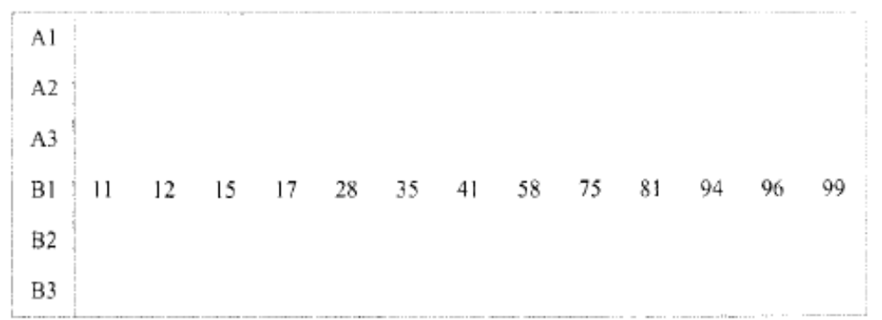
经过一轮三路归并后（已排序片段长度=9）
经过两轮三路归并后

Slide 386
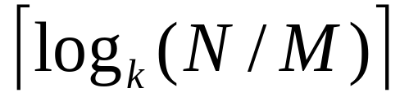
时间效益
在初始的已排序片段构造阶段后，使用K路归并所需的处理次数是 ，因为在每次处理后已排序片段的长度为原来的k倍。

Slide 387
归并
两路归并
多路归并
多阶段归并

Slide 388
多阶段归并
K路归并策略需要用2K条磁带，这可能限制了它在某些应用中的使用。
我们可以仅用K+1根磁带实现K路归并，这称为多阶段归并
直观的方法：假设有三条磁带：T1,T2和T3 ，以及一个在T1上的输入文件，它能产生34个已排序片段。
  在T2和T3上各放17个已排序片段，然后把结果归并到T1。
  把其中的一部分放到T2上以执行另一次归并。

Slide 389
多阶段归并的过程
按非均匀的方法分解原先的34个已排序片段。
如果把21个已排序片段放在T2，13个已排序片段放在T3
  在T3为空以前我们能够归并13个已排序片段到T1上。然后回绕T1和T3
  并将具有13个已排序片段的T1和具有8个已排序片段的T2归并到T3上。
  然后归并T1和T3

Slide 390
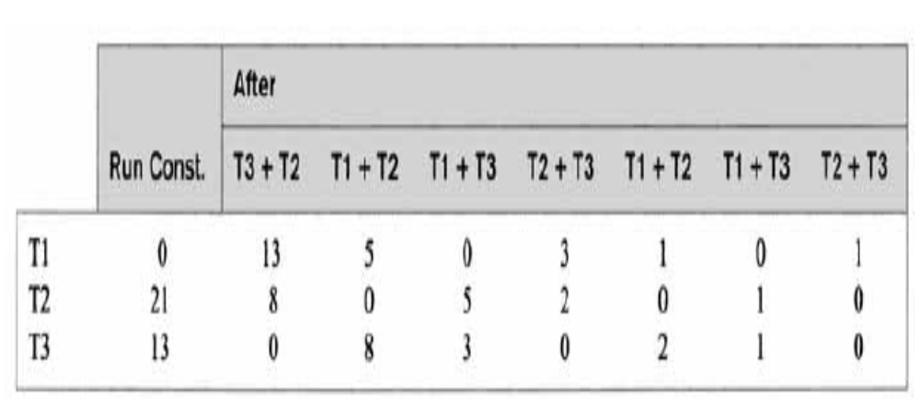
多阶段归并的已排序片段数

Slide 391
如何分布初始片断
如果已排序片段的数目是一个斐波纳契数F_{N}，那么分布最好的方法把它们分解成两个斐波纳契数F_{N-1}和F_{N-2}。
否则，为了将已排序片段数增加到一个斐波纳契数，必须在磁带上填充虚拟的已排序片段。

Slide 392
总结
介绍了常用的内排序，包括插入排序、选择排序、交换排序、归并排序。具体使用哪种排序方法取决于待排序数据的规模和原来的次序。
直接插入、直接选择排序适合于非常少量的数据。希尔排序对中等的数据量是一个好选择。冒泡排序适合原来就较有次序的序列。归并排序、快速排序、堆排序都有O（N log N）的性能。
当待排序的数据量很大以致不能完全放入内存时，我们只能对它采用外排序。外排序一般分为两步：首先将待排序的数据分成多个片段，对每个片段用内排序的方法进行排序，然后再将这些已排序的片段进行归并，最终得到一个排好序的序列。

Slide 393
作业

Slide 394
第11章 不相交集合类
主要用来解决等价问题
等价关系与等价类
不相交集
不相交集的实现
不相交集类的实现
不相交集的应用

Slide 395
等价关系
对集合中的每一对元素(a,b), a,b∈S, aRb要么是真要么是假，则称关系R（relation R）是定义在集合S上。如果aRb为真，则称a与b相关。如果集合中的每一对元素不是有关系就是没关系，则称该关系（relation）是定义在该集合上的。
等价关系（equivalence relation）是一种满足以下三个特性关系R。
  自反性（Reflexive）：对所有的a∈R，aRa为真。
  对称性（Symmetric）：当且仅当bRa时，aRb。
  传递性（Transitive）：aRb和bRc隐含aRc。

Slide 396
等价关系实例
亲戚关系就是一个等价关系。自己和自己是亲戚；如果A和B是亲戚，则B和A也是亲戚；如果A和B是亲戚，B和C是亲戚，则A和C也是亲戚。因此，亲戚关系具有自反性、对称性和传递性，所以是等价关系。
同样，如果通过公路可以从小镇a到小镇b，则称a与b是有关系的。如果道路是双向的，那么公路交通网络中的到达关系也是一个等价关系。

Slide 397
等价关系的基本操作
判断两个元素之间是否有等价关系
在两个元素间添加等价关系

Slide 398
等价关系的存储
二维数组：这是最直接的方法。i和j有关系，则a[i][j] = true
可以在常量时间内测试等价性。
问题：
  等价关系通常是隐式。
  添加一个关系并不是指将一个数组元素之为true。例如，一个等价关系定义在一个五个元素{a1,a2,a3,a4,a5}的集合上。该集合产生25对元素，每一对不是有关系就是没有关系。然而，a1～a2,a3～a4,a1～a5和a4～a2的信息隐含了所有的元素对都是有关系的。

Slide 399
等价类
等价关系的另一种表示方法是采用等价类
集合S中的元素x的等价类是S的一个子集，它包含了所有与x有关的元素。这些等价类形成了不相交的集合
等价类形成了S的一种分割

Slide 400
第11章 不相交集合类
主要用来解决等价问题
等价关系与等价类
不相交集
不相交集的实现
不相交集类的实现
不相交集的应用

Slide 401
不相交集合
等价类形成了集合S的一种分割。对于任意两个等价类Si和Sj，Si∩Sj=Φ，将所有的等价类并起来就是集合S。
这样的集合也称为不相交集合。

Slide 402
不相交集合类的基本操作
find操作：找出特定元素属于哪个等价类）
union操作：用于添加关系。如果要把序偶(a, b)加到关系表中，则与a相关的元素都与b相关，与b相关的元素也都与a相关。即a的等价类与b的等价类合并为一个等价类。
不相交集也称为并查集

Slide 403
第11章 不相交集合类
主要用来解决等价问题
等价关系与等价类
不相交集
不相交集的实现
不相交集类的实现
不相交集的应用

Slide 404
不相交集的实现
不相交集的存储实现
不相交集的运算实现
改进的union算法
改进的find算法

Slide 405
不相交集合类的特点
并不关心元素具体的值，只关心他们的一个标识。因此可简单将这些元素顺序编号为0 – N-1
在查找操作时，我们并不关心等价类的名字，只需要知道当a和b在一个等价类中时，find的结果是相同的

Slide 406
解决策略
方法一：用线性表保存集合。线性表的第i个元素保存第i个元素所属的等价类名。find是O(1)的。union是线性时间。
方法二：用树保存集合，保证union是常量时间，而查找可以达到O（logN）

Slide 407
基本的数据结构
每个等价类表示为一棵树，等价类的名字为根结点的名字。这棵树不一定是二叉树。整个集合是一片森林
因为每个节点只需要知道父节点，可以采用双亲表示法，用一个数组保存。数组s[i]的值为i的父节点的下标。如s[i]=-1，表示i是某棵树的根。

Slide 408
9
0
4
6
10
11
1
2
3
5
7
8
12
（a）不相交集F
13
14
0 | 1 | 2 | 3 | 4 | 5 | 6 | 7 | 8 | 9 | 10 | 11 | 12 | 13 | 14
-1 | 0 | 0 | 0 | -1 | 4 | -1 | 6 | 6 | -1 | 9 | 9 | 11 | 12 | 12

Slide 409
不相交集的实现
不相交集的存储实现
不相交集的运算实现
改进的union算法
改进的find算法

Slide 410
基本操作的实现
为了执行两个集合的union操作，我们归并这两棵树，将一棵树的根作为另一棵树的孩子。这个操作很明显是常量时间。
元素x的find操作返回包含x的树的根。完成该操作的时间正比于从x到根的路径上的结点数。最坏情况可能是O(N)。

Slide 411
9
0
4
6
10
11
1
2
3
5
7
8
12
（a）不相交集F
13
14
0 | 1 | 2 | 3 | 4 | 5 | 6 | 7 | 8 | 9 | 10 | 11 | 12 | 13 | 14
-1 | 0 | 0 | 0 | -1 | 4 | -1 | 6 | 6 | -1 | 9 | 9 | 11 | 12 | 12
例如：查找12所属的子集
将4和6归并起来
0 | 1 | 2 | 3 | 4 | 5 | 6 | 7 | 8 | 9 | 10 | 11 | 12 | 13 | 14
-1 | 0 | 0 | 0 | -1 | 4 | 4 | 6 | 6 | -1 | 9 | 9 | 11 | 12 | 12

Slide 412
不相交集的实现
不相交集的存储实现
不相交集的运算实现
改进的union算法
改进的find算法

Slide 413
改进的union算法
尽管不相交集的union操作性能很好，而find操作的性能不佳。但find操作的性能问题是由union操作引起的。是union操作实现时没有关心所构造的树的结构。
在极端的情况下，union操作可能使树蜕化为线性表。
改进的思想：尽量避免树的增高
  按规模并
  按高度并

Slide 414
按规模归并
将规模小的树作为规模大的树的子树，对规模相同的树可以任意选择
例如归并4和9，如将9作为4的子树，形成一棵高度为5的树。但将4作为9的子树，形成的树高度还为4
9
0
4
6
10
11
1
2
3
5
7
8
12
（a）不相交集F
13
14

Slide 415
按规模并的最坏情况
每次都是归并两个等规模的集合。每归并一次，高度增加一层。

Slide 416
按规模并的实现
需要记录每棵树的规模
解决方法：使根的数组项包含一个负的树规模 。执行union操作时，先检查规模，再决定谁并到谁

Slide 417
9
0
4
6
10
11
1
2
3
5
7
8
12
（a）不相交集F
13
14
0 | 1 | 2 | 3 | 4 | 5 | 6 | 7 | 8 | 9 | 10 | 11 | 12 | 13 | 14
-4 | 0 | 0 | 0 | -2 | 4 | -3 | 6 | 6 | -6 | 9 | 9 | 11 | 12 | 12
执行union（4，9）
0 | 1 | 2 | 3 | 4 | 5 | 6 | 7 | 8 | 9 | 10 | 11 | 12 | 13 | 14
-4 | 0 | 0 | 0 | 9 | 4 | -3 | 6 | 6 | -8 | 9 | 9 | 11 | 12 | 12

Slide 418
按高度归并
记录了树的高度而不是树的规模，通过将较矮的树作为较高的树的子树完成归并操作。
保证了对数的find操作

Slide 419
9
0
4
6
10
11
1
2
3
5
7
8
12
（a）不相交集F
13
14
0 | 1 | 2 | 3 | 4 | 5 | 6 | 7 | 8 | 9 | 10 | 11 | 12 | 13 | 14
-2 | 0 | 0 | 0 | -2 | 4 | -2 | 6 | 6 | -4 | 9 | 9 | 11 | 12 | 12
执行union（4，9）
0 | 1 | 2 | 3 | 4 | 5 | 6 | 7 | 8 | 9 | 10 | 11 | 12 | 13 | 14
-2 | 0 | 0 | 0 | 9 | 4 | -2 | 6 | 6 | -4 | 9 | 9 | 11 | 12 | 12

Slide 420
不相交集的实现
不相交集的存储实现
不相交集的运算实现
改进的union算法
改进的find算法

Slide 421
改进的find算法
不相交集中，每棵子树的最理想的状态是一棵二层的数，只有根结点和它的儿子。这时，find操作的效率最高。
改进的union算法可以降低树的高度，提高find的效率。但当被归并的两棵树规模相同或高度相同时，树高还是会增加。
另外一种效率的改进方法是通过find操作，这种方法称为路径压缩。

Slide 422
路径压缩
当对find（x）采用路径压缩方法的话，那么在从x到根结点的路径上的每一个结点都将自己的父结点改为根结点。
如果x是一个很深的结点，这一改进将会大大降低树的高度
路径压缩能与按规模归并完美地兼容。路径压缩与按高度归并不完全兼容，

Slide 423
0
1
2
3
0
4
9
1
2
6
3
9
11
12
14
5
10
11
4
7
8
6
13
12
5
10
13
14
7
8
find（14）前
find（14）后

Slide 424
第11章 不相交集合类
主要用来解决等价问题
等价关系与等价类
不相交集
不相交集的实现
不相交集类的实现
不相交集的应用

Slide 425
不相交集类的实现
采用按规模并和路径压缩
class DisjointSet {
private:
int size;
int *parent;
public:
DisjointSet(int s) ;
~DisjointSet() {delete [] parent;}
void Union(int root1, int root2);
int Find(int x);
};

Slide 426
构造函数的定义
DisjointSet::DisjointSet(int n)
{ size = n;
parent = new int [size];
for (int i=0; i<size; ++i) parent[i] = -1;
}

Slide 427
Find函数的实现
如何在查找的过程中改变结点的父结点
int DisjointSet::Find(int x)
{ if (parent[x] < 0) return x;
return parent[x] = Find(parent[x]);
}

Slide 428
Union函数的实现
void DisjointSet::Union(int root1, int root2)
{ if (root1 == root2) return;
if (parent[root1] > parent[root2])
{ parent[root2] += parent[root1];
parent[root1] = root2;}
else { parent[root1] += parent[root2];
parent[root2] = root1;}
}

Slide 429
第11章 不相交集合类
主要用来解决等价问题
等价关系与等价类
不相交集
不相交集的实现
不相交集类的实现
不相交集的应用

Slide 430
不相交集的应用
迷宫问题
最近共同祖先问题

Slide 431
应用—迷宫问题
一个5×5的迷宫
把迷宫看成由M×N个矩形单元组成，入口在左上角，出口在右下角。左上角的单元与右下角的单元是连通的，单元之间用墙隔开。
0 | 1 | 2 | 3 | 4
5 | 6 | 7 | 8 | 9
10 | 11 | 12 | 13 | 14
15 | 16 | 17 | 18 | 19
20 | 21 | 22 | 23 | 24

Slide 432
生成迷宫的算法
开始时假设所有的地方都有墙（除了入口和出口），所有的单元都不连通。
我们不断地随机选择一堵墙，如果由该墙分割的单元互相之间没有连通，则把墙拆除。
重复上述过程，直到连通了入口和出口，就得到了一个迷宫。
继续拆墙直到从每一个单元都能到达其他任一单元当然更好，因为这样做会在迷宫中生成更多的错误路径

Slide 433
实现
如果把连通看成一个关系，则该关系是一个等价关系。
迷宫问题转化成等价类的归并问题。
开始时，每个单元是一个等价类。
选择相邻两个单元，判别是否在一个等价类。如果不是，敲开两个单元之间的墙，使之连通。归并两个等价类。
重复上述过程，直到所有单元都在一个等价类中。

Slide 434
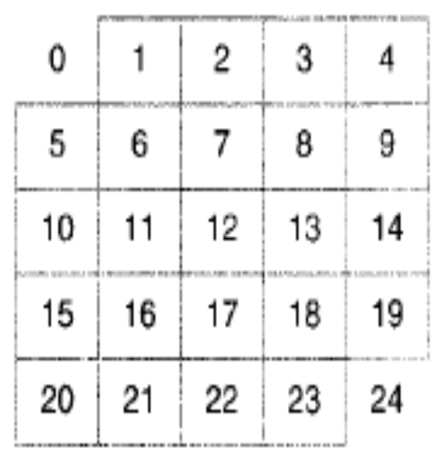
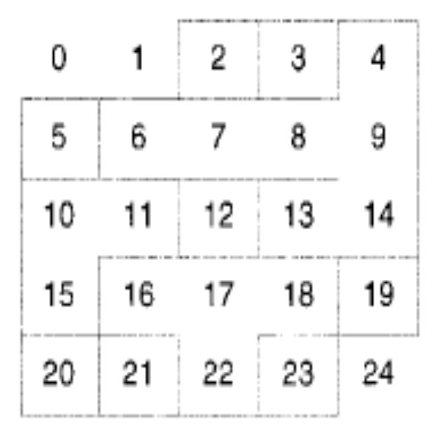
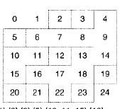
初始的配置
我们随机选择了18和13之间的墙；因为18和13没有连通，这堵墙被拆除
某些墙已经被拆除。此时，如果我们随机选择8和13之间的墙，这堵墙不用拆掉，因为8和13已经连通

Slide 435
迷宫生成
void createPuzzle(int size) //size为迷宫的规模
{ int num1, num2;
DisjointSet ds(size*size);
srand(time(0));
while (ds.Find(0) != ds.Find(size*size-1)) {
while (true) { //选择两个相邻的不连通单元
num1 = rand() * size * size / (RAND_MAX + 1);
num2 = num1-size; //检查上方的单元
if (num2 >= 0) if (ds.Find(num1) != ds.Find(num2)) break;
num2 = num1 - 1; //检查左边的单元
if (num1 % size != 0) if (ds.Find(num1) != ds.Find(num2)) break;
num2 = num1 + size; //检查下方的单元
if (num2 < size * size) if (ds.Find(num1) != ds.Find(num2)) break;
num2 = num1 + 1; //检查右边的单元
if (num2 % size != 0) if (ds.Find(num1) != ds.Find(num2)) break;
}
ds.Union(ds.Find(num1), ds.Find(num2));
cout << '<' << num1 << ',' << num2 << ">, ";
}
}

Slide 436
不相交集的应用
迷宫问题
最近共同祖先问题

Slide 437
最近共同祖先问题
给定一棵树和一个树中的结点对，找出这对结点的最近的共同祖先
结点13和14的最近的共同祖先是12。12和8的最近共同祖先是3。而7和1的最近共同祖先是0
0
1
2
3
4
15
6
9
5
7
8
10
11
12
13
14

Slide 438
解决方案
用后序遍历加上不相交集共同完成。
我们将每一棵子树看成是一个等价类，子树的根是等价类的标志。
按后序遍历这棵树，在后序遍历的过程中计算每个结点的等价类，每次生成一个新的等价类后，就检查结点对中的两个结点是否在一个等价类中。如果在，这个等价类的标志就是他们的共同祖先。

Slide 439
找5和11的最近共同祖先
后序遍历1，5和11不在一个等价类
后序遍历2，5和11不在一个等价类
后序遍历3，5和11不在一个等价类
访问根结点0，5和15在一个等价类，等价类的标志是0，他们的共同祖先为0
0
1
2
3
4
15
6
9
5
7
8
10
11
12
13
14

Slide 440
作业

